Slide 1

Prezentacja DL Invest Group

Slide 2
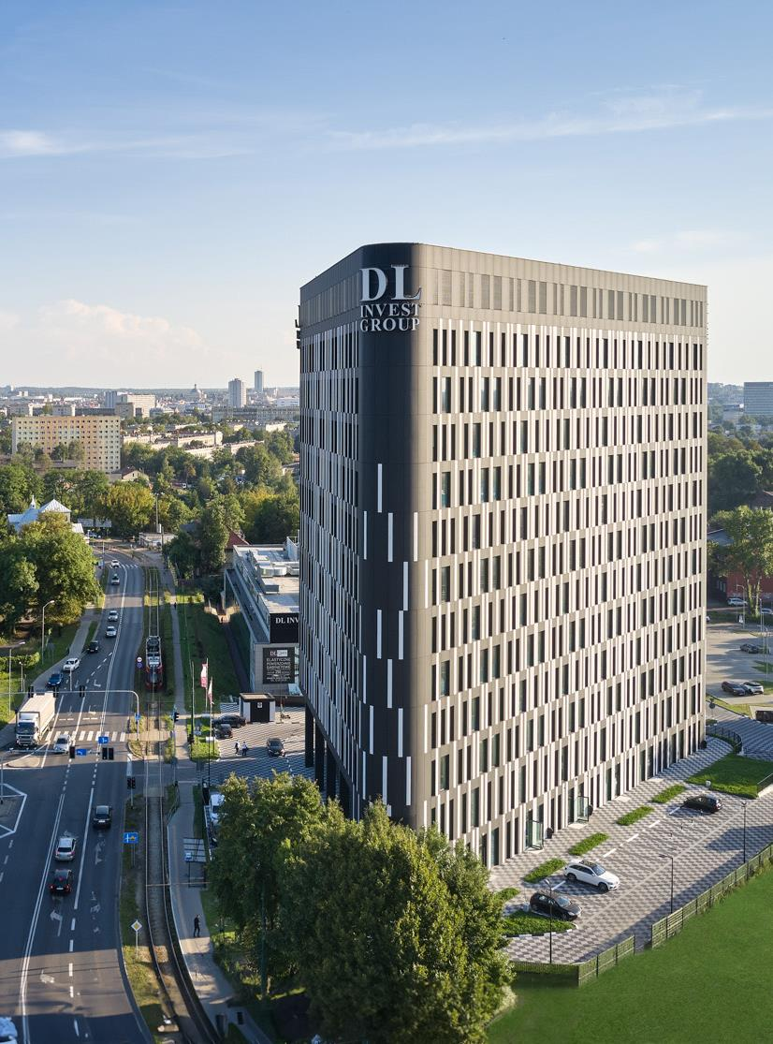



Szanowni Państwo,
przekazuję w Państwa ręce prezentację dedykowaną członkom Klubu Biznesowego Silesia, przedstawiającą korzyści jakie płyną ze współpracy z DL Invest Group w ramach partnerstwa
w Klubie Biznesowym Silesia.
Zachęcam do zapoznania się z opracowaniem, ponieważ DL Invest Group to nie tylko inwestor
i deweloper powierzchni komercyjnych, ale w szczególności długoterminowy partner w biznesie dostarczający niezbędnej infrastruktury dla rozwoju firm.
Jako DL Invest Group oferujemy w oparciu o własne struktury przeprowadzenie całego procesu inwestycyjnego od procesu zaprojektowania projektu, po aktywne jego zarządzanie w fazie realizacji, jego finansowanie oraz długoterminowy najem z opcją odkupu aktywa (aby zabezpieczyć własność dla Najemcy). Dodatkową naszą wartością jest fakt, że po oddaniu obiektu do użytkowania, w całym okresie najmu wychodzimy naprzeciw oczekiwaniom Najemcy, dostosowując projekt oraz jego powierzchnie do zgłaszanych przez niego potrzeb. Jako właściciele aktywów szczególny nacisk kładziemy bowiem na jakość obsługi swoich Partnerów.
Naszym celem uczestnictwa w Klubie Biznesowym Silesia jest poprzez analizy potrzeb członków
dostarczenie określonych korzyści, celem zbudowanie długoterminowych relacji biznesowych
w ramach partnerstwa, w którym każdy z nas odkryje często nieoczywiste, wzajemne korzyści współpracy.
Poprzez odpowiednią analizę aktywów oraz strategii rozwoju firmy, w tym optymalizacje w zakresie zarządzania aktywami nieruchomościowymi możemy wskazać przestrzeń do wygenerowania dodatkowych środków finansowych na rozwój kluczowego, podstawowego biznesu swoich Partnerów, poprawiając efektywność zarządzanego majątku firmy
przy równoczesnym zagwarantowaniu nowoczesnej przestrzeni magazynowej czy też biurowej
dla rozwoju przedsiębiorstw dostosowując jej wielkość do potrzeb Najemcy przy utrzymaniu prawa do własności w ramach odkupu aktywa.
DL INVEST GROUP
Z poważaniem
Dominik Leszczyński
CEO
1

Slide 3
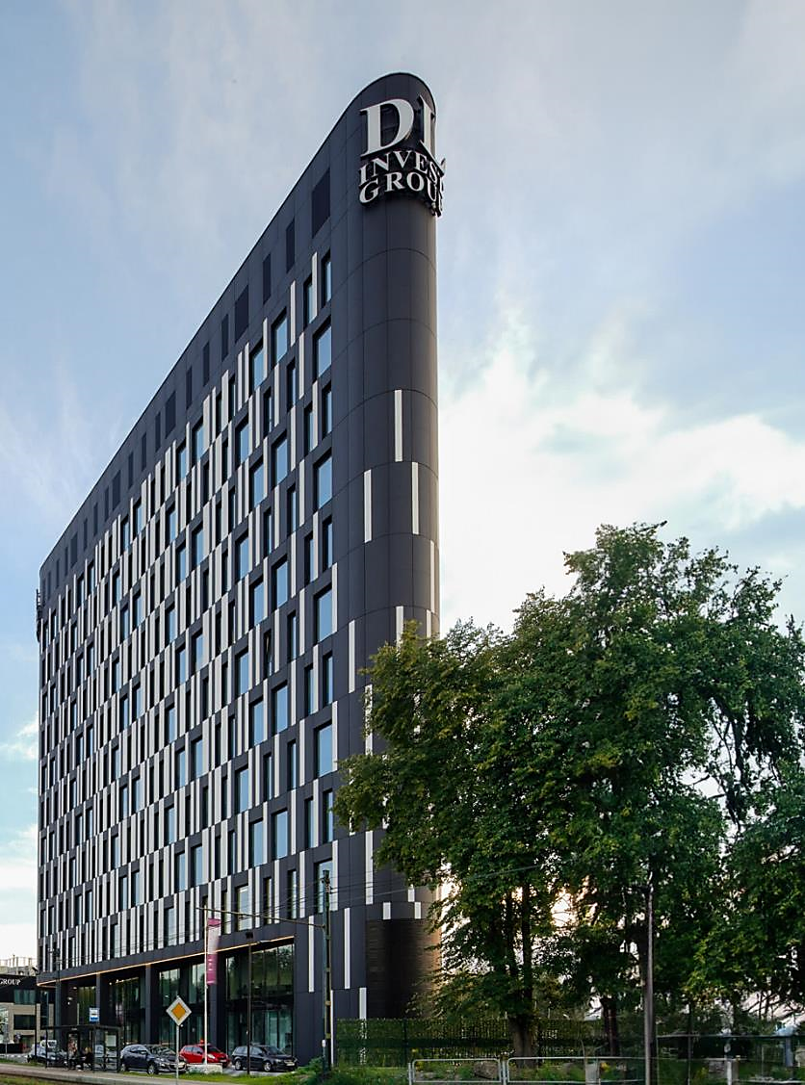
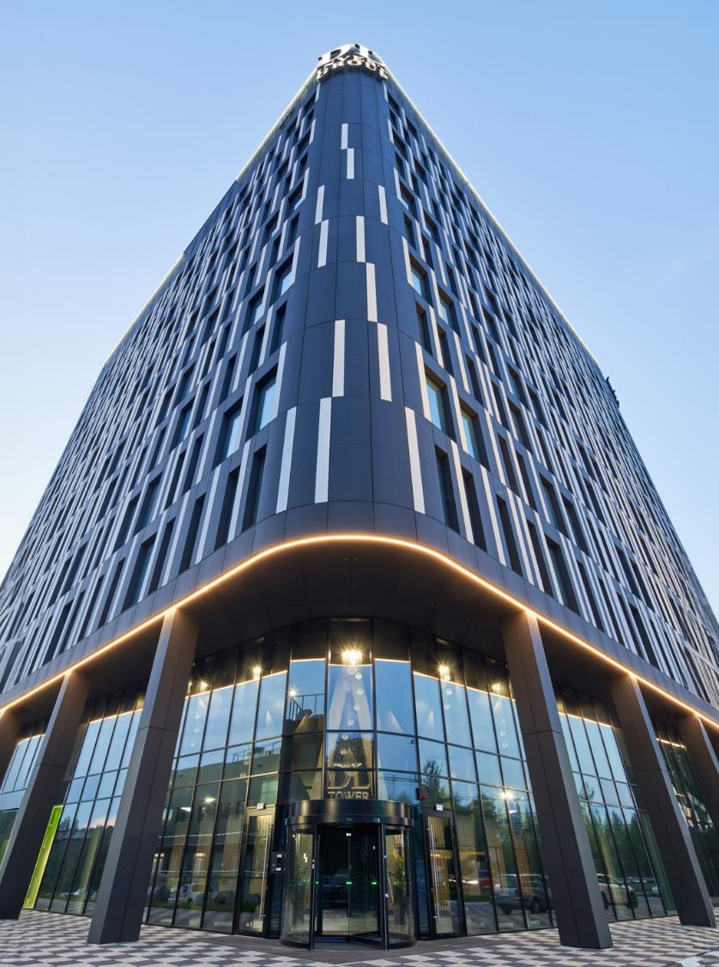
KORZYŚCI ZE WSPÓŁPRACY
CO MOŻEMY DLA PAŃSTWA ZROBIĆ
Analiza aktywów nieruchomościowych pod kątem optymalizacji ich użytkowania
oraz efektywności, w tym ocena zapotrzebowania na powierzchnie w ramach strategii rozwoju.
Analiza dokonywana jest pod kątem optymalizacji kosztowej użytkowanych aktywów oraz zapotrzebowania na powierzchnię magazynową oraz biurową w perspektywie aktualnej sytuacji firmy,
jak również strategii rozwoju na kolejne 3-5 lat. Efekty sporządzonych przez nas analiz będą stanowiły materiał dla Państwa rozwoju, który będą mogli Państwo realizować. Opracowania obejmują zapotrzebowania Państwa biznesu w kluczowych, wskazanych przez Państwa lokalizacjach.
Konsolidacja powierzchni z różnych lokalizacji celem poprawy efektywności biznesu operacyjnego.
Na podstawie analizy, w szczególności przy rozproszeniu biznesu wynikającego z kilku działalności, możemy przygotować plan konsolidacji w ramach jednej lokalizacji działalności operacyjnej, celem optymalizacji kosztów oraz poprawy efektywności zarządzania, wprowadzając nowoczesne rozwiązania, które będą spełniać wymagania proekologiczne, preferowane przez rynek, czy instytucje finansowe.
Uwolnienie dodatkowej wartości aktywów niezwiązanych z główną działalnością tzw. aktywa niepracujące.
Analiza aktywów nieruchomościowych, w tym również gruntów, które przewymiarowane lub w części
nie będące wykorzystywane w ramach działalności, po przygotowaniu odpowiedniej analizy koncepcyjnej, mogą stanowić przedmiot najmu zwrotnego lub po przygotowaniu pod zabudowę mogą być przedmiotem sprzedaży (z opcją odkupu), co pozwoli uwolnić dodatkowy kapitał, poprawić wyniki
oraz płynność. Obecnie bardzo często w przypadku produkcji mamy do czynienia z zakładami, które powstawały w latach 90-tych, które mają dobrą lokalizację w części miasta, gdzie wyniesienie produkcji poza centrum jest oczekiwane przez społeczeństwo, czy też miasto, a automatycznie daje możliwość
nie tylko konsolidacji, ale również uwolnienia atrakcyjnych gruntów dla deweloperów mieszkaniowych, czy też komercyjnych.

Slide 4
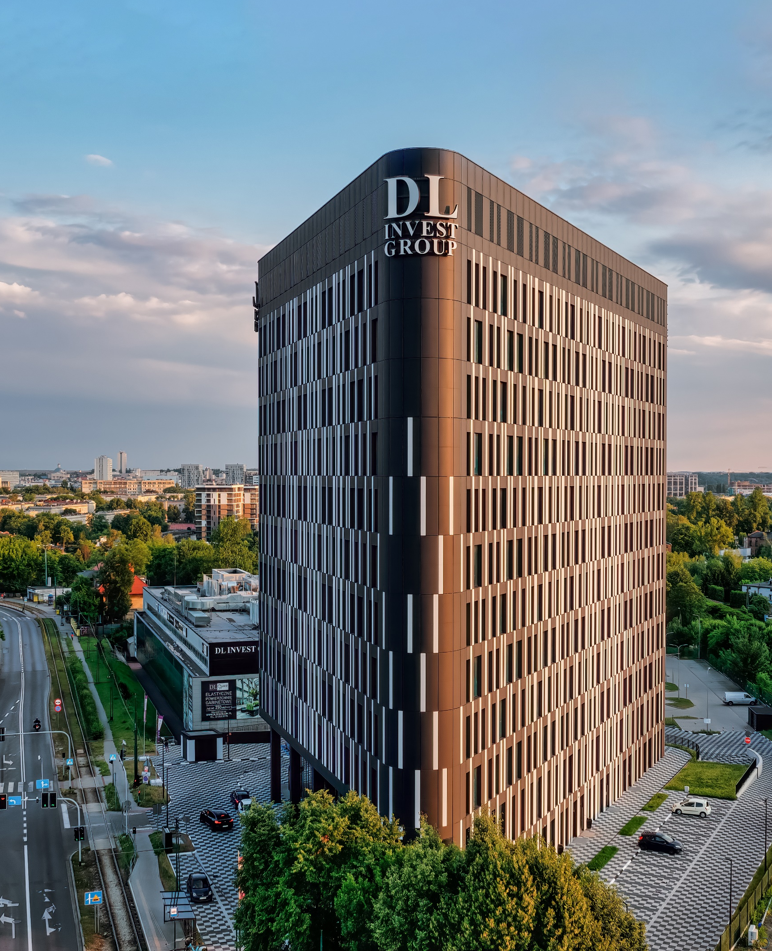
KORZYŚCI ZE WSPÓŁPRACY
CO MOŻEMY DLA PAŃSTWA ZROBIĆ
Najem zwrotny.
Najem zwrotny to z jednej strony uwolnienie kapitału z nieruchomości, a z drugiej dostosowanie powierzchni biurowej czy też magazynowo - produkcyjnej do potrzeb biznesu poprzez optymalizację lub gwarancję ekspansji bez angażowania kapitału oraz dostosowanie powierzchni do potrzeb biznesu – z opcją odkupu aktywa.
Najem zwrotny ma być skoncentrowany na możliwości uwolnienia środków spod aktywów,
które już dzisiaj Państwo używają w sposób jak najbardziej efektywny. Tym samym decydując
się na najem zwrotny np. obiektu magazynowego, razem zweryfikujemy Państwa potrzeby aby określić zapotrzebowanie Państwa biznesu na powierzchnie w danym momencie.
Tak więc w ramach najmu zwrotnego nie tylko uwalniamy Partnerom środki na inwestycje,
ale również gwarantujemy miejsca na rozbudowę infrastruktury, celem rozwoju biznesu Partnera
bez jego nakładów i na ryzyko realizacji inwestycji przez DL Invest Group.
To, co najważniejsze po okresie np. 15 lat mogą Państwo dokonać odkupu tej nieruchomości.
Nowoczesne powierzchnie pod wynajem.
Dostarczamy powierzchnie komercyjne dla biznesu w ramach istniejących lub projektowanych kompleksów magazynowych, biurowych, handlowych jak również powierzchnie hotelowe, powierzchnie pod kliniki medyczne oraz szpitale w atrakcyjnych lokalizacjach (np. w bliskiej odległości od lotniska) umożliwiających łączenie funkcji.
Nabywamy grunty.
Obecne zapotrzebowanie: 5-6 ha: Gdańsk-Gdynia, Śląsk, Kraków, Poznań, Szczecin, Nadarzyn, Grójec, wzdłuż S8, Lublin – zachodnia część miasta, Warszawa (nawet do 15 ha).

Slide 5
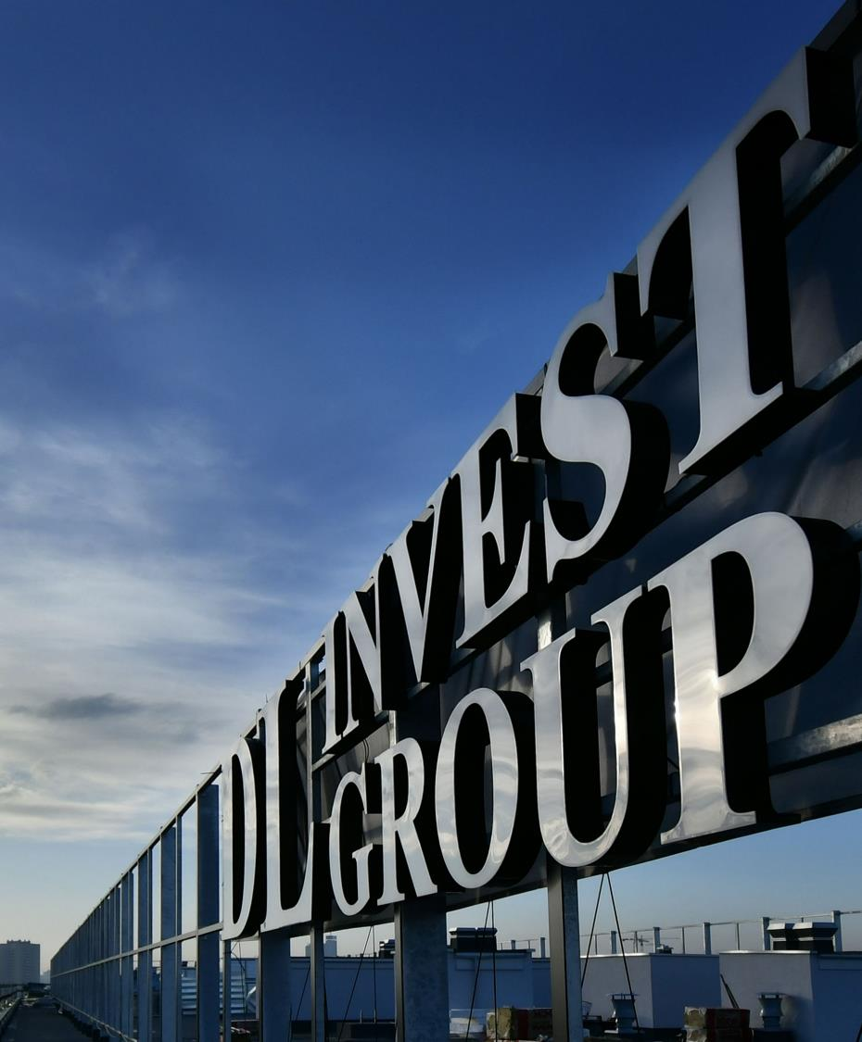
SPIS TREŚCI
ZAŁĄCZNIKI
MODEL BIZNESOWY
PRZEWAGI KONKURENCYJNE
STRUKTURA
PORTFOLIO PROJEKTÓW
ZAŁĄCZNIKI
KONTAKT
BTS
NAJEM ZWROTNY
DL FUND

Slide 6
PREZENTACJA PORTFOLIO
ORAZ DOŚWIADCZENIA GRUPY
DL INVEST GROUP

Slide 7
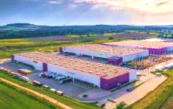
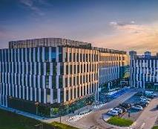
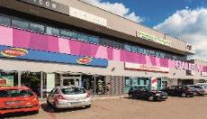


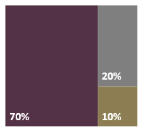
AKTYWA
547m €
Aktywa Grupy na IQ 2023 roku
(2,46 mld zł)
AKTYWA 2024-2027
1,500bn €
Aktywa Grupy na lata 2024-2027 w oparciu o bank ziemi
SPRAWDZONY MODEL BIZNESOWY
DL Invest Group jest jednym z najdynamiczniej rozwijających się deweloperów i inwestorów w Polsce. Działamy na rynku nieruchomości komercyjnych od ponad 15 lat.
Model biznesowy Grupy zakłada pełną realizację procesu inwestycyjnego w oparciu o wewnętrzną strukturę grupy, a następnie aktywne zarządzanie projektami jako długoterminowy właściciel. Naszym klientom oferujmy powierzchnie wysokiej jakości, nie tylko w momencie oddania do użytku, ale także przez cały okres użytkowania. Nasze podejście opiera się na możliwości elastycznego reagowania na potrzeby najemców.
Potwierdzeniem wieloletniego doświadczenia i kompetencji jest zdywersyfikowany portfel nieruchomości, który utrzymuje niemalże pełen poziom najmu. Jest to możliwe dzięki utrzymaniu nieruchomości w najwyższej jakości, elastycznemu reagowaniu na potrzeby najemców oraz dostarczaniu najwyższej jakości usługi, w oparciu o unikatowy model zarządzania.
LINK: PORTFOLIO
LINK: PIPLINE
POZIOM WYNAJMU 97%
Utrzymany poziom czynszu portfela nieruchomości jako potwierdzenie jakości
SPECJALISTÓW
180
w ramach struktur wewnętrznych Grupy jako gwarancja elastycznego podejścia
MAGAZYNY
OBIEKTY MAGAZYNOWE
Wielkopowierzchniowe parki magazynowe o pow. najmu 100.000 - 300.000 mkw. z funkcją magazynowo - produkcyjną oraz projekty szyte na miarę (BTS), tworzone na podstawie indywidualnie rozpoznanych potrzeb najemców, w tym obiekty miejskie w formacie SBU.
BIURA
KOMPLEKSY BIUROWE
Powstające w odpowiedzi na zapotrzebowanie rynku centrów usług, w formie kompleksów typu mixed-use łączących funkcję biurową, usługową oraz handlową. Ich celem jest zaspokojenie wszelkich codziennych potrzeb użytkowników.
POLITYKA
DL GREEN
Certyfikacja BREEAM wszystkich inwestycji, przyjęcie korporacyjnej polityki ESG, niezależna certyfikacja zgodności z polityką ESG przez SPO
ISTNIEJĄCE GLA
ZAKUPY
PARKI HANDLOWE
Obiekty o powierzchni najmu 3.000 - 6.000 mkw. stanowiące alternatywę dla wielko-powierzchniowych galerii handlowych oraz rozwoju e-commerce, których celem jest zaspokajanie codziennych potrzeb konsumenckich w oparciu o silne marki dyskontowe.
STRATEGIA GRUPY - Nie realizujemy inwestycji spekulacyjnych, a jedynie projekty typu pre-lease w ramach posiadanego i nabywanego banku gruntów, z pozwoleniami na budowę i gwarantowanym finansowaniem.
BIURA
LOGISTYKA
HANDEL
Wartości przedstawione w PLN zostały przeliczone w niniejszej Prezentacji Inwestorskiej na EUR przy średnim kursie 4,5 PLN/EUR

Slide 8





PRZEWAGA KONKURENCYJNA
OPARTA O UNIKATOWY MODEL BIZNESOWY
Siłą DL Invest Group, a zarazem wartością i gwarancją dla Najemcy jest realizowany z sukcesami, od ponad 15 lat, unikatowy model biznesowy, łączący wspólny interes Najemcy oraz DL Invest Group, który jako wynajmujący, a zarazem deweloper, oraz docelowy długoterminowy właściciel nieruchomości, w oparciu o wewnętrzne struktury, aktywnie zarządza projektem, celem wypracowywania dodatkowej wartości dla Najemcy, tym samym działając w interesie własnym, poprzez zaspokojenie wszelkich potrzeb Najemcy dąży do maksymalnie długiego użytkowania obiektu w najwyższym standardzie.
Konkurencyjne modele biznesowe opierają się na zasadzie „wybuduj i sprzedaj”, co sprowadza Najemcę do elementu produktu inwestycyjnego, który wraz z projektem sprzedawany jest, często jeszcze w trakcie budowy, co nie daje dla Najemcy żadnej wartości ani gwarancji w zakresie użytkowania obiektu. Taki model biznesowy, nie tylko, nie może zagwarantować jakości oraz działań w interesie Najemcy, ale co więcej, sprawia, że w interesie dewelopera jest, aby Najemca po sprzedaży był niezadowolony z danego projektu, nie przedłużał umowy, a tym samym relokował się do nowego obiektu, wychodząc na rynek z nowym zapotrzebowaniem, ponosząc dodatkowe koszty oraz ryzyko utraty pracowników w związku z relokacją.
MODEL BIZNESOWY DL INVEST GROUP TO GWARANCJA:
  NAJWYŻSZEJ JAKOŚCI OBIEKTU
  W naszym interesie jest, aby obiekt został zrealizowany w najwyższej jakości jako, że będzie użytkowany przez Nas jako właścicieli, w ramach wynajmu przez okres ponad 20 lat. Między innymi w celu eliminowania dodatkowych kosztów, w trakcie użytkowania obiektu oraz problemów jakie mogą pojawiać się po stronie Najemcy, w związku z usterkami i przerwami w prowadzeniu działalności, szczególną uwagę zwracamy na jakość realizacji oraz zarządzania obiektem.
  ELASTYCZNEGO PODEJŚCIA DO OCZEKIWAŃ NAJEMCÓW
  Dzięki któremu dążymy do przedłużenia oraz odnowienia umowy, co jest nadrzędnym celem, a tym samym gwarancją dla Najemcy co do jakości obsługi. Potwierdzeniem powyższego są zrealizowane obiekty o łącznej wartości ponad2,3mld zł z 96% poziomem wynajmu.
  PEŁNEJ ODPOWIEDZIALNOŚCI
  Jaką ponosimy jako właściciel za oddziaływanie projektu, w tym np. konflikty społeczne czy problemy komunikacyjne ściągając tego typu problemu z Najemcy.
To właśnie model biznesowy DL Invest Group jest gwarancją jakości opartej o długoterminową relację z najemcą, w związku z kilkudziesięcioletnią amortyzacją projektu, co wymaga od Nas nieustanego podnoszenia wartości projektu oraz utrzymywania długoterminowych relacji, spełniając oczekiwania Najemcy, w zakresie zmieniających się wymagań co do zmiany np. aranżacji czy też powiększenia lub pomniejszenia powierzchni. Tylko ten model biznesowy stanowi dla Państwa gwarancję jakości użytkowania powierzchni w całym okresie najmu.
PONAD
Cały proces zarządzania nieruchomościami i obiektami będącymi przedmiotem najmu oparty jest na wewnętrznej strukturze DL Invest Group, co pozwala na wyeliminowanie kosztów pośrednich i marż dla firm zewnętrznych zarządzających aktywami. Korzyścią dla Najemców jest więc przede wszystkim zapewnienie najniższych kosztów zarządzania nieruchomościami i ich utrzymania, a wartością dodatkową jest zagwarantowanie najwyższej jakości obsługi i bezpośredniej komunikacji z osobami odpowiedzialnymi za relacje z Najemcami w ramach wewnętrznej struktury organizacyjnej DL Invest Group.

Slide 9



PRZEWAGI KONKURENCYJNE
1
STRATEGIA ROZWOJU OPARTA NA SEKTORZE MAGAZYNOWYM
Grupa nie buduje projektów spekulacyjnych. Obiekty powstają dopiero po podpisaniu umowy przednajmu i uzyskaniu finansowania.
90% naszej działalności stanowi sektor magazynowy oparty na rozbudowanym banku ziemi.
Strategia DL Green jest realizowana jako odpowiedź na oczekiwania rynku i jest dodatkowo wspierana przez certyfikację BREEM dla nowych inwestycji.
ROZBUDOWANY BANK ZIEMI W OPARCIU O SEGMENT MAGAZYNOWY
Potencjał zabudowy przekraczający 680.000 GLA z czego ponad 590.000 GLA w ramach najszybciej rozwijającego się w Europie segmentu magazynowego. Dzięki posiadanemu bankowi ziemi zagwarantowany jest częściowy udział we wkładach własnych do finansowań bankowych, a tym samym realizacja przyjętej strategii bez potrzeby angażowania istotnych środków własnych oraz nabywania, nowych gruntów.
ROZBUDOWANA STRUKTURA GRUPY
DL Invest Group przez lata wypracowała zdolność sprawnej realizacji projektów nieruchomościowych od etapu nabycia gruntu w korzystnej cenie, poprzez procesy projektowe i budowlane aż do uzyskania zgody na użytkowanie obiektu – w oparciu o doświadczonych ekspertów tworzących stały ponad 180 osobowy zespół DL Invest Group.​
KOMPETENCJE W ZAKRESIE GENERALNEGO WYKONAWSTWA
DL Invest Group w ramach kompetencji generalnego wykonawcy, nie tylko kontroluje proces budowlany, pod kątem harmonogramu oraz kosztów realizacji, ale w szczególności, łącząc funkcje właściciela nieruchomości oraz generalnego wykonawcy. W sposób elastyczny i szybki reaguje na wszelkie oczekiwania oraz zmiany wymagane przez najemcę, w trakcie budowy oraz użytkowania obiektu. Kompetencje te są potwierdzone zakończonymi z sukcesem projektami od rewitalizacji zabytkowych obiektów (DL Vintage Gliwice), po realizacje obiektów biurowych klasy A+ (DL Piano Katowice) kończąc na specjalistycznych obiektach produkcyjnych (Hutchinson - Dębica). Te unikatowe kompetencje, połączone z kompetencjami w zakresie komercjalizacji projektów, stanowią w perspektywie długoterminowej gwarancję dla jakości oraz bezpieczeństwa realizowanych i utrzymywanych w portfelu DL Invest Group nieruchomości. Potwierdzeniem powyższego jest wybór DL Invest Group, przez największą na świecie firmę logistyczną DHL na Partnera Zarządzającego JV DHL&DL.​
DYWERSYFIKACJA ŹRÓDEŁ PRZYCHODÓW ORAZ WARTOŚCI AKTYWÓW
Grupa jest obecna w trzech sektorach nieruchomości komercyjnych: handlowym, biurowym i magazynowym, posiada doskonałe relacje z polskimi i zagranicznymi instytucjami finansowymi, o czym świadczy fakt, że w 2021 roku Europejski Bank Odbudowy i Rozwoju, udzielił Grupie dofinansowania w wysokości 72 mln euro na budowę certyfikowanych ekologicznie zielonych magazynów. 90% zadłużenia EBOR zostało spłacone po zakończeniu fazy budowy. W 2023 roku grupa pozyskała dodatkową kwotę 34,7 mln euro na finansowanie nowych projektów.
W ramach współpracy DL Invest Group zobowiązała się do certyfikacji wszystkich inwestycji z BREEAM. W 2022 roku Macquarie Capital Principal Finance zapewnił DL Invest Group 123,4 mln euro w ramach finansowania senior secured, a w 2023 r. przyznano dodatkową kwotę 17,9 mln euro.
PŁYNNOŚĆ AKTYWÓW
Grupa posiada aktywa wysokiej jakości o dużej płynności. Celem potwierdzenia rynkowej wartości oraz znaczenia posiadanych nieruchomości, Grupa cyklicznie, co 4 lata, niezależnie od koniunktury, dokonuje z sukcesami kolejnych sprzedaży ustabilizowanych aktywów, istotnych z punktu widzenia dalszego rozwoju grupy np. transakcja sprzedaży do DHL aktywów połączona z JV z DHL. Wartość oraz cykliczność transakcji potwierdza wysoką atrakcyjność nieruchomości. ​
UDANE PROJEKTY RESTRUKTURYZACYJNE
Przeprowadzone w oparciu o wewnętrzne struktury restrukturyzacje tzw. trudnych projektów, które zostały nabyte z istotnym dyskontem do wartości rynkowej, poprzez co wymagały modernizacji, rekomercjalizacji czy też zmiany funkcjonalności. Połączone z przebudową projektu, stanowią potwierdzenie, nie tylko posiadanych kompetencji do nabywania projektów pod restrukturyzacje, dzięki czemu generowane mogą być wysokie stopy zwrotu, ale w szczególności stanowią gwarancję dla jakości i bezpieczeństwa w zakresie utrzymywanego i aktywnie zarządzanego portfela.
2
3
4
5
6
7

Slide 10







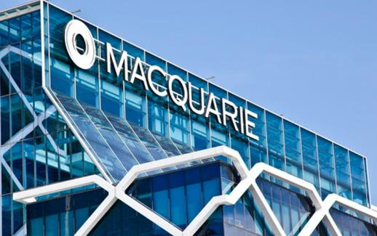
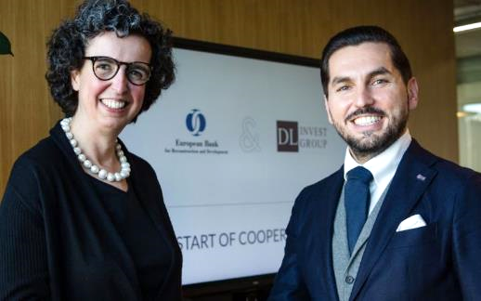
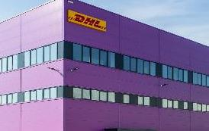
KLUCZOWI PARTNERZY DL INVEST GROUP
DYNAMICZNY ROZWÓJ W WIODĄCYM SEGMENCIE PARKÓW LOGISTYCZNYCH
Kluczowe banki finansujące rozwój grupy - ponad 15-letnia współpraca
2022
2021
2020
Międzynarodowe długoterminowe finansowanie senioralne
Międzynarodowe długoterminowe finansowanie budowy
Finansowanie projektów ekologicznych
Finansowanie projektów ekologicznych
W 2022 roku Macquarie Capital Principal Finance przekazał DL Invest Group 123,4 mln euro w ramach finansowania senior secured. Długoterminowe finansowanie inwestycji w całości finansowane z bilansu Macquarie. W 2023 r. przyznano dodatkową kwotę 20 mln euro.
Europejski Bank Odbudowy i Rozwoju (EBOR) wspiera rozwój zielonych nieruchomości finansowaniem
w wysokości 72 mln euro dla DL Invest Group na realizację 6 projektów. W 2023 r. grupa pozyskała dodatkową kwotę 34,7 mln euro na sfinansowanie 3 nowych projektów
DL Invest Group wybrane na Partnera Zarządzającego przedsięwzięcia „JV DHL-DL” z firmą DHL– lidera na świecie w logistyce. Na dostarczenie dedykowanych, ekologicznych, powierzchni magazynowych.

Slide 11



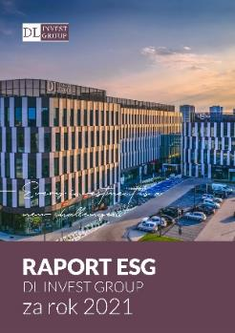
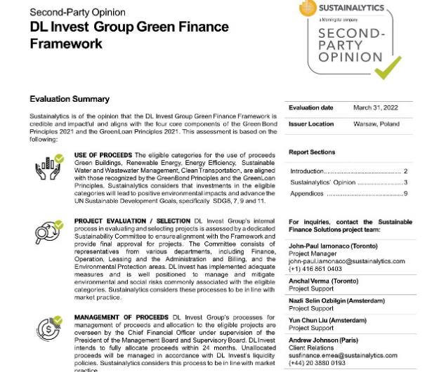
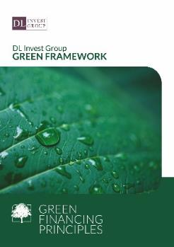
SPO, ESG & FRAMEWORK RAPORTY ZAKOŃCZONE
JAKO POTWIERDZENIE NASZEGO EKOLOGICZNEGO PODEJŚCIA
Jesteśmy w trakcie aktualizacji raportów ESG i Green Framework we współpracy z Sustainalytics. Nasze standardy są stale monitorowane i aktualizowane w celu utrzymania najwyższych standardów polityki zrównoważonego rozwój.
Wszystkie projekty w portfolio posiadają certyfikat BREEAM
RAPORT ESG
DL Invest Group
W DL Invest Group wierzymy, że nasza działalność powinna przynosić szeroko pojęte korzyści wszystkim interesariuszom,
a także społecznościom lokalnym i środowisku naturalnemu.
Stworzony przez nas raport ma na celu dostarczenie inwestorom kompleksowej informacji i dogłębnej analizy naszej działalności
w oparciu o 3 parametry: środowisko naturalne, odpowiedzialność społeczna, ład korporacyjny.
GREEN FRAMEWORK
Green Financing Principles
DL Invest Group
Niniejsze zasady są zgodne z zasadami International Capital Markets Association Principles for Green Bonds 20211 oraz Credit Markets Association Principles for Green Loans 20212.
Celem DL Invest Group jest pełna zgodność z najlepszymi praktykami rynkowymi oraz przejrzyste informowanie o: wykorzystaniu wpływów, procesie oceny i wyboru projektów, zarządzaniu oddziaływaniem, raportowaniu, weryfikacji zewnętrznej.
Second-party Opinion
DL INVEST GROUP GREEN FINANCE FRAMWORK

Slide 12
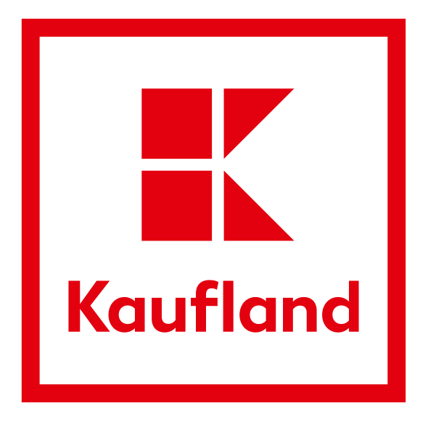











HISTORIA DYNAMICZNEGO ROZWOJU
Sprzedaż nieruchomości za ponad 25.000.000 PLN firmie Kaufland
Sprzedaż 20 ha – pod 108.000 GLA firmie FM Logistic
Sprzedaż dwóch SPV w ramach
JV z DHL
Sprzedaż galerii handlowej w Zgorzelcu (ROE na transakcji 253%)
Sprzedaż 120h
spółce giełdowej
Dodatkowy
finansowanie
34,7 M €
Dodatkowy
finansowanie
20 M €
Obrót nieruchomościami gruntowymi
Rozbudowa wewnętrznych
struktury
DL Invest Group
DL Invest Group S.A.
podwyższenie kapitału zakładowego do 360.005.000 PLN
Przekroczenie
wartości aktywów
1.420.000.000 PLN
Uzyskanie finansowania EBOR w wysokości
72 M €
Uzyskanie finansowania w wysokości
123.4 M €
ZAŁOŻENIE DZIAŁALNOŚCI PRZEZ DOMINIKA LESZCZYŃSKIEGO
POTENCJALNE PRZYJĘCIE
FORMY REIT W CZĘŚCI HOLDINGOWEJ POŁĄCZONE Z IPO
2004 2007 2008 2009 2010 2012 2013 2016 2019 2020 2021 2022
Powstanie podwalin kapitałowych
DL Invest Group
DL Project
Management S.A. rozwija struktury jako Generalny
Wykonawca
Rozbudowa portfolio
projektów
DL Invest Group
Sporządzenie pierwszego
skonsolidowanego sprawozdania finansowego,
Zgodnie z MSSF UE
Audytorem Emitenta i Grupy Kapitałowej Emitenta
Audytorem Emitenta i Grupy Kapitałowej Emitenta
SPO uzyskane

Slide 13
STRUKTURA I ORGANIZACJA
DL INVEST GROUP

Slide 14



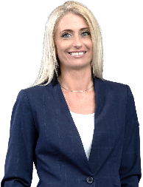



STABILNA KADRA ZARZĄDZAJĄCA
ZARZĄD
Dominik Leszczyński - CEO, Założyciel
Odpowiedzialny za strategię oraz zarządzanie i nadzór nad poszczególnymi procesami Grupy. Działalność deweloperską prowadzi od 2004 roku, w 2006 roku założył fundusz nieruchomościowy pod nazwą DL Invest Group. Absolwent Wydziału Prawa i Administracji Uniwersytetu Śląskiego.
Wirginia Leszczyńska - COO, Współzałożyciel
Od ponad 10 lat pełni funkcje kierownicze w ramach DL Invest Group. Licencjonowany Zarządca Nieruchomości (nr licencji 26401). Specjalizuje się w komercjalizacji nieruchomości logistycznych. Absolwentka Uniwersytetu Ekonomicznego w Katowicach.
Tomasz Brodzki - CPO, Wiceprezes Zarządu ds. Realizacji Inwestycji
Od wielu lat związany z DL Invest Group, gdzie pełni funkcje kierownicze. Odpowiedzialny za prawidłowy przebieg procesów budowlanych. Mgr inż. Budownictwa i Ekonomii, posiada ponad 20-letnie doświadczenie w branży budowlanej m.in. przy projektach Lidl, Metro Group.
Aneta Kulik - Prokurent
Absolwentka Uniwersytetu Śląskiego w Katowicach i ESDES Business School w Lyonie. Posiada wieloletnie doświadczenie związane z pełnieniem funkcji zarządzających w sektorze finansowym. Od ponad 5 lat związana z DL Invest Group jako dyrektor działu komercjalizacji obiektów.
PRACOWNICY FINANSOWI
Jakub Machul
Kierownik ds. konsolidacji i finansów
Absolwent Uniwersytetu UE w Katowicach. Ponad 13 lat doświadczenia w audycie (BIG 4 jako menedżer)
w: spółkach GPW, konsolidacji, MSSF. Ekspert
w dziedzinie finansów i rachunkowości, odpowiedzialny za finansowanie i konsolidację. Nadzór nad działem finansowo-księgowym. Finalizuje proces licencjonowania biegłego rewidenta.
Sebastian Lech - Dyrektor Operacyjny ds. Kontraktowania i Finansowania Inwestycji
Posiada 14 letnie doświadczenie w korporacji STRABAG. Absolwent Prawa na UAM Poznań, zdobył tytuł L.L.M. Master of German and Polish Law na Uniwersytecie Europejskim Viadrina Frankfurt Oder w DL Invest Group odpowiedzialny w za kontraktowanie i przygotowanie nowych inwestycji
Dorota Tokar
Zastępca Dyrektora Finansowego - Treasury
Absolwentka Śląskiej Wyższej Szkoły Zarządzania,
z ponad 17-letnim doświadczeniem, które zdobywała m.in. u węgierskiego inwestora TriGranit Development Corporation. Związany z DL Invest Group od 7 lat, obecnie pełni funkcję Zastępcy Dyrektora Finansowego odpowiedzialnego za obszar Treasury.

Slide 15
PRZEWAGI KONKURENCYJNE DL INVEST GROUP
STRUKTURA WEWNĘTRZNA I STABILNY PROCES
DL ARCHITECTURE
DZIAŁY KONSTRUKCYJNE
I PRODUKCYJNE
DZIAŁ ZARZĄDZANIA OBIEKTAMI
DZIAŁ EKSPANSJI
DZIAŁ KOMERCJALIZACJI
DZIAŁ PRAWNY
I FINANSOWY
Aby zagwarantować naszym najemcom najniższe koszty zarządzania i utrzymania nieruchomości, cały proces zarządzania opiera się na wewnętrznej strukturze DL Invest Group, bez kosztów pośrednich i marż zewnętrznych firm. Zarządzanie w oparciu o wewnętrzną strukturę ma na celu nie tylko eliminację marż pośrednich, ale przede wszystkim zagwarantowanie najwyższej jakości i bezpośredniej komunikacji z najemcami.
STABILNY PROCES INWESTYCYJNY
PRZEMYŚLANY PROCES
ROZPOZNANIE POTRZEB NAJEMCY
ANALIZA MOŻLIWOŚCI
ZARZĄDZANIE PROCESAMI
OCENA I DOSKONALENIE
RELACJE BIZNESOWE OPARTE NA SZACUNKU I ZAUFANIU ORAZ WZROŚCIE WARTOŚCI NIERUCHOMOŚCI
FAZA I
EKSPANSJA
PRZYGOTOWANIE PROJEKTU
FAZA II
PROJEKTOWANIE I PRZYGOTOWANIE DO GENERALNEGO WYKONAWSTWA
FAZA III
REALIZACJA PROJEKTU I ARANŻACJA POWIERZCHNI NAJMU
FAZA IV
STABILIZACJA I ZARZĄDZANIE PROJEKTAMI
DZIAŁ: EKSPANSA, KOMERCJALIZACJA, PROJEKTOWANIE
DZIAŁ: PROJEKT, GENERALNY WYKONAWCA, KOMERCJALIZACJA
DZIAŁ: KOMERCJALIZACJA, PROJEKT, GENERALNY WYKONAWCA
DZIAŁ: ZARZĄDZANIE, KOMERCJALIZACJA
identyfikacja rynku lokalnego pod kątem dostępnych lokalizacji, rynku pracy, infrastruktury
identyfikacja kluczowych potrzeb klienta
przygotowanie optymalnej koncepcji funkcjonalnej projektu
przygotowanie projektu budowlanego zgodnie z oczekiwaniami klienta
analiza oddziaływania projektu na środowisko
opracowanie zoptymalizowanego budżetu i harmonogramu realizacji projektu
Dzięki własnemu generalnemu wykonawcy i biuru projektowemu, możliwość wdrożenia przez najemcę zmian w trakcje realizacji oraz po oddaniu do użytku projektu
stabilizacja projektu poprzez wdrażanie rozwiązań po realizacyjnych dostosowujący projekt do potrzeb najemcy
optymalizacja kosztów utrzymania projektu
zapewnienie najwyższej jakości użytkowania i bezpieczeństwa
nadzór nad przeglądami i obsługą techniczną wynajmowanej powierzchni
gwarancja serwisu 24h w ramach usługi DL Welcome

Slide 16
PRZEWAGI KONKURENCYJNE DL INVEST GROUP
DZIAŁ KOMERCJALIZACJI I EKSPANSJI
SKUTECZNA STRATEGIA SPRZEDAŻY – 3 FAZY
90%
PROCES KOMERCJALIZACJI
umów najmu realizowanych przez wewnętrzną strukturę działu komercjalizacji
- bez udziału agentów zewnętrznych
FAZA I - PREKOMERCJALIZACJA
FAZA III - STABILIZACJA PROJEKTU
Analiza rynku, poprzez bezpośredni kontakt z potencjalnymi najemcami.
Dopracowanie planu komercjalizacji, identyfikując potrzeby zgłaszane przez najemców i tworząc
z pomocą działu projektowego biznesplan dla kluczowych klientów.
Przygotowanie kosztorysu całej inwestycji.
Działania prewencyjne - stały kontakt z najemcami.
Rewitalizacji Realizowany jest proces dostosowywania się do aktualnych trendów rynkowych i popytu biznesowego.
Rekonstrukcja istniejących projektów, w razie potrzeby następuje zmiana tenant-mix
w celu zwiększenia atrakcyjności obiektu.
Wysoka jakość usług w strukturze wewnętrznej, Dział Serwisu, szybko reaguje na wszelkie potrzeby najemców związane z użytkowaniem obiektu.
Ponowna komercjalizacja, naturalny proces poszukiwania najemców w sytuacji wygasających umów najmu, które nie podlegają przedłużeniu. Poprzez bezpośredni kontakt z potencjalnymi najemcami proces przebiega sprawnie, pozwalając projektowi na ciągłe zwiększanie jego atrakcyjności.
FAZA II - GŁÓWNA KOMERCJALIZACJA
Innowacyjne podejście: 4 niezależne zespoły komercjalizacyjne - Rywalizacja drużyn zachęca do osiągania narzuconych celów, prowadzi do szybkiego podpisywania najkorzystniejszych umów najmu. Poprzez intensywny kontakt z rynkiem grupa dobiera najemców pod kątem rodzaju świadczonych usług, marki oraz zgodności z założonym biznesplanem.
Ekspansja ukierunkowana prognozowanym zapotrzebowaniem ze strony działu komercjalizacji
DZIAŁ EKSPANSJI
Poszukiwanie nieruchomości, na które zapotrzebowanie wykreował Dział Komercjalizacji, w oparciu o gruntowną analizę rynkową.
Aktywna obecność w terenie, bezpośredni kontakt z właścicielami gruntów, wyszukiwanie nieruchomości bez udziału pośredników - gwarantują ceny nabycia nieruchomości, pozwalające uzyskać właściwe wskaźniki rentowności projektu.
Dział projektowy bada chłonność terenu, warunki jego zabudowy oraz drogi dojazdowe, wskazując rozwiązania ewentualnych problemów związanych z lokalizacją oraz właściwościami gruntu. Dzięki temu grunty znajdujące się w portfolio DL Invest Group to starannie wyselekcjonowane nieruchomości.
We współpracy z Działem Projektowym, Dział Ekspansji przygotowuje zagospodarowanie przestrzenne nieruchomości, gwarantujący możliwie jak największe wykorzystanie potencjału terenu. W wyniku czego powstają projekty idealnie dostosowane do potrzeb najemców.
Dzięki posiadanym kompetencjom Generalnego Wykonawstwa, po konsultacjach z Działem projektowym, Dział budowlany dokładnie ustala koszty związane z realizacją projektu, termin rozpoczęcia oraz zakończenia budowy, gwarantując jakość oraz szybkość działania w ramach wewnętrznych struktur DL Invest Group.
Dział Prawny oraz Dział Finansowy oceniają nieruchomość pod kątem prawnym oraz finansowym, zapewniając rentowność oraz pewność transakcji.

Slide 17
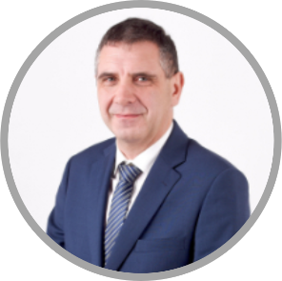
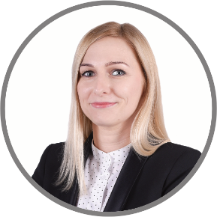

PRZEWAGI KONKURENCYJNE DL INVEST GROUP
GENERALNY WYKONAWCA I DZIAŁ PROJEKTOWY
KOMPETENCJE W ZAKRESIE OPTYMALIZACJI PROCESU BUDOWLANEGO
GENERALNY WYKONAWCA
To wyjątkowe kompetencje dające przewagi rynkowe dotyczące wszystkich aspektów powstawania nieruchomości.
Optymalizacja kosztów budowy projektu poprzez dobór odpowiednich materiałów oraz kontrolę terminu ich dostarczenia przez połączone siły Działu Budowlanego oraz DL Architecture.
Bezpośredni wpływ na harmonogram budowy, gdzie DL Invest Group jest gwarantem dotrzymania terminów.
Dzięki architektom DL Invest Group, dostarczane są elastyczne rozwiązania dotyczące aranżacji powierzchni oraz gwarancji ekspansji, co bezpośrednio przekłada się na rozwój biznesu poszczególnych najemców.
Dzięki procesom składającym się na Generalne Wykonawstwo, DL Invest Group inicjuje oraz prowadzi poszczególne etapy procesu budowlanego, tym samym zapewnia najwyższą jakość dostarczanych projektów.
Kompetencje pozwalające na proces modernizacji oraz utrzymania już istniejących budynków poprzez zmiany aranżacji, koncepcji budowlanych oraz użyteczności w ramach wewnętrznych struktur Grupy.
Struktura umożliwiająca przystosowanie nabywanych już istniejących nieruchomości, a następnie przebudowę, rearanżację oraz wprowadzenie najnowszych rozwiązań technologicznych które zwiększają wartość nabywanych aktywów.
TOMASZ BRODZKI
CPO, DYREKTOR DZIAŁU BUDOWLNEGO
DZIAŁ PROJEKTOWY – DL ARCHITECRURE
Podstawą działań DL Architecture jest tworzenie funkcjonalność i użyteczność nieruchomości dla jej Użytkowników. Dla DL Invest Group jest to wartość
o znaczeniu większym niż artystyczne kreacje architektoniczne.
Zespół wewnętrznych Projektantów jest odpowiedzialny za wspieranie Najemców od momentu ustalania koncepcji aranżacji powierzchni, poprzez jej aktualizację, aż do osiągnięcia ostatecznego efektu zadowalającego Najemcę.
Dział Projektowy Koordynuje prace Działu Budowlanego pod kątem współpracy z Najemcami, odgrywając kluczową rolę przy dostosowaniu powierzchni do wymagań Najemców.
Podczas użytkowania powierzchni, w trakcie obowiązywania umowy Projektanci również są do dyspozycji Najemców w przypadku potrzeb związanych z modyfikacją istniejącej aranżacji.
Prace DL Architecture, ukierunkowane są na jak najefektywniejsze wykorzystanie uwarunkowań nieruchomości pod kątem funkcjonalności powstającej powierzchni w stosunku do najwyższej jakości wykorzystywanych materiałów.
SABINA RYBSKA
KIEROWNIK DZIAŁU PROJEKTOWEGO

Slide 18



PRZEWAGI KONKURENCYJNE DL INVEST GROUP
DZIAŁ ZARZĄDZANIA
PEŁEN ZAKRES USŁUG GWARANCJĄ BEZPIECZEŃSTWA
DZIAŁ ZARZĄDZANIA OBIEKTAMI
ZAPEWNIONA NAJWYŻSZA JAKOŚĆ
Nasze usługi są potwierdzone audytami nieruchomości przeprowadzanymi przez rzetelnych ekspertów zewnętrznych. Aby zapewnić Państwu najwyższą jakość usług, przeprowadzamy szczegółową analizę każdego aspektu funkcjonowania nieruchomości.
OSZCZĘDNOŚCI
Optymalizacja kosztów, a tym samym bezpośrednio związane z tym oszczędności po stronie najemcy, są naszym priorytetem. Bieżąca analiza finansowa i pełna automatyzacja procesów pozwalają na precyzyjne planowanie budżetu. Wprowadzane przez nas narzędzia i usprawnienia znacznie obniżają koszty eksploatacji obiektów.
GWARANCJA BEZPIECZEŃSTWA
Istotnym elementem naszej działalności, na bazie której od 15 lat budujemy Państwa zaufanie, jest nadzór i stałe wdrażanie kolejnych procedur mających na celu zapewnienie najwyższego poziomu komfortu połączonego z maksymalną gwarancją bezpieczeństwa.
NATYCHMIASTOWA POMOC
Dzięki wyspecjalizowanej kadrze z wieloletnim doświadczeniem i stale poszerzanych kompetencjach, poprzez dedykowany zespół opiekunów natychmiast reagujemy na zgłaszane potrzeby, zarówno pod względem technicznym, jak i handlowym.
ROZBUDOWANY ZESPÓŁ SPECJALISTÓW
Bieżący i bezpośredni nadzór nad stanem technicznym obiektu pozwala na eliminację ewentualnych usterek oraz gwarantuje utrzymanie obiektów
w idealnym stanie technicznym.
Artur Hetman
DYREKTOR DZIAŁU ZARZĄDZANIA OBIEKTAMI
Cały proces zarządzania nieruchomościami i obiektami będącymi przedmiotem najmu oparty jest na wewnętrznej strukturze DL Invest Group, co pozwala na wyeliminowanie kosztów pośrednich i marż dla firm zewnętrznych zarządzających aktywami. Korzyścią dla Najemców jest więc przede wszystkim zapewnienie najniższych kosztów zarządzania nieruchomościami i ich utrzymania, a wartością dodatkową jest zagwarantowanie najwyższej jakości obsługi i bezpośredniej komunikacji z osobami odpowiedzialnymi za relacje z Najemcami w ramach wewnętrznej struktury organizacyjnej DL Invest Group.
Dariusz Bartecki
DYREKTOR NADZORU W DZIALE ZARZĄDZANIA OBIEKTAMI

Slide 19
PREZENTACJA PORTFOLIO
DL INVEST GROUP

Slide 20
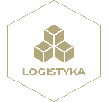










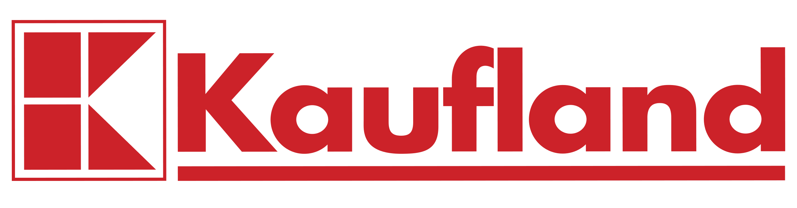


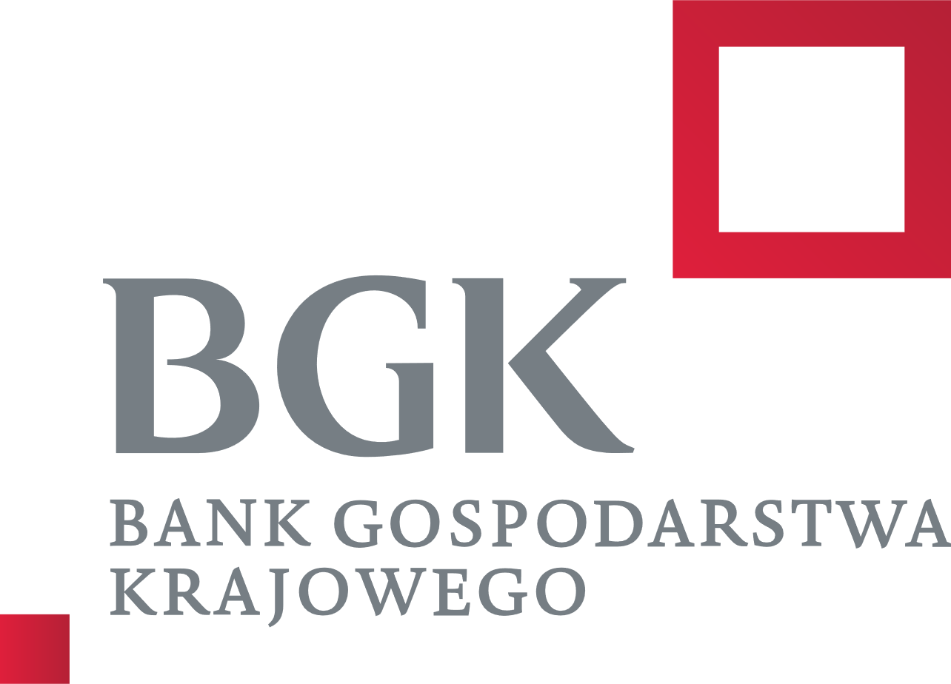










KLUCZOWI NAJEMCY DL INVEST GROUP
JAKO POTWIERDZENIE DYWERSYFIKACJI PRZYCHODÓW I BEZPIECZEŃSTWA GRUPY
Potwierdzenie i gwarancja skutecznej realizacji projektów magazynowych, BTS i SBU.
Potwierdzenie i gwarancja skutecznej realizacji projektów biurowych i usługowych.
Potwierdzenie i gwarancja skutecznej realizacji projektów handlowo-usługowych.
Kluczowi partnerzy biznesowi:

Slide 21
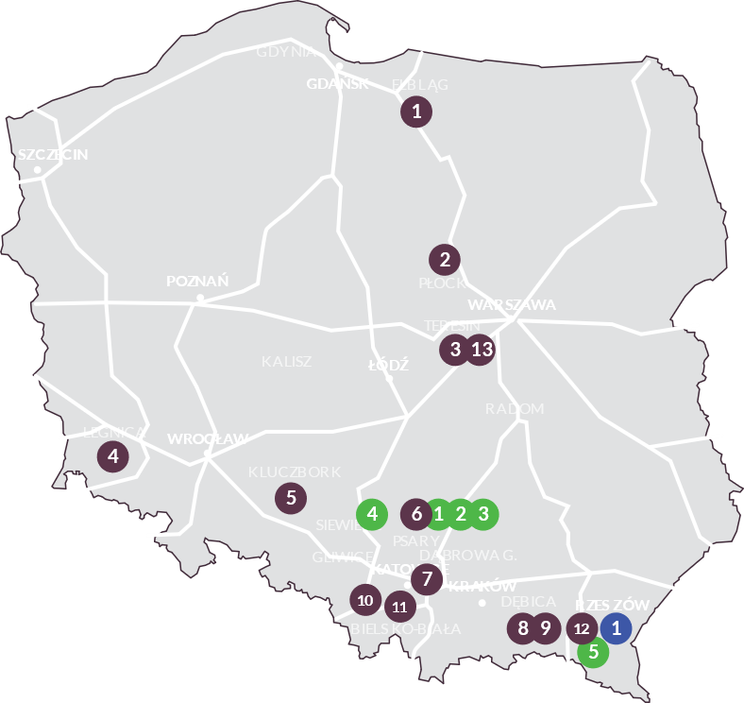
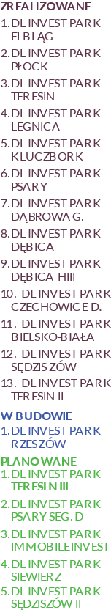

SPECJALIZACJA W RAMACH SEGMENTU
MAGAZYNOWO
-PRODUKCYJNEGO
Kluczową role w rozwoju DL Invest Group odgrywają obiekty magazynowe, funkcjonujące pod marką DL Invest Park. Wsłuchanie się w potrzeby najemców oraz uważne śledzenie trendów na rynku powierzchni magazynowych owocują obiektami o najwyższym standardzie klasy A, gwarantującymi pełną infrastrukturę towarzyszącą oraz szereg udogodnień dla użytkowników nieruchomości. Powierzchnie magazynowe oferowane przez DL Invest Group mają zagwarantowaną możliwość ekspansji oraz elastycznej aranżacji powierzchni w całym okresie użytkowania projektu.
Obiekty magazynowe połączone z wysokiej jakości biurami (inwestor wykorzystuje wieloletnie doświadczenie zdobyte na rynku nieruchomości biurowych) w formacie:
centrów magazynowych,
obiektów realizowanych w formule built-to-suit
obiektów miejskich w formacie small business unit.
Parki logistyczne DL Invest Park zapewniają komfort pracownikom nie tylko w zakresie ergonomii pracy, ale również dzięki ponadstandardowym rozwiązaniom dotyczącym: gwarantowanej ekspansji, dedykowanej komunikacji publicznej, kantynom pracowniczym czy terenom rekreacyjnym, pozwalając najemcom budować swój employer branding w ramach danej lokalizacji, ograniczając, w związku z koniecznością relokacji ryzyko utraty części pracowników.
Główni klienci:

Slide 22









MAGAZYN – WYBRANE OBIEKTY OPERACYJNE
PROJEKT | GLA (mkw.) | KLUCZOWI NAJEMCY | POZIOM WYNAJMU | ROK BUDOWY
DL INVEST PARK PSARY C3 | 41 063 |  | 100% | 2020
DL INVEST PARK PSARY C2 | 20 067 |  | 100% | 2019
DL INVEST PARK PSARY C1 | 11 298 |  | 100% | 2018
DL INVEST PARK DĘBICA | 20 926 |  | 100% | 2017
DL INVEST PARK DĘBICA II | 28 510 |  | 100% | 2020
DL INVEST PARK BIELSKO-BIAŁA | 10 350 |  | 100% | 2020
DL INVEST PARK DĄBROWA GÓRNICZA | 9 995 |  | 100% | 2020
DL INVEST PARK TERESIN I | 34 890 |  | 100% | 2022
DL INVEST PARK CZECHOWICE | 22 600 |  | 100% | 2022
DL INVEST PARK KLUCZBORK | 5 460 |  | 100% | 2022
DL INVEST PARK LEGNICA | 6 500 |  | 100% | 2022
DL INVEST PARK PŁOCK | 9 000 |  | 100% | 2022
DL INVEST PARK ELBLĄG | 6 500 |  | 100% | 2022
DL INVEST PARK SĘDZISZÓW* | 12 700 |  | 100% | 2023
 | 239 859
*przekazany w 2023 r.

Slide 23
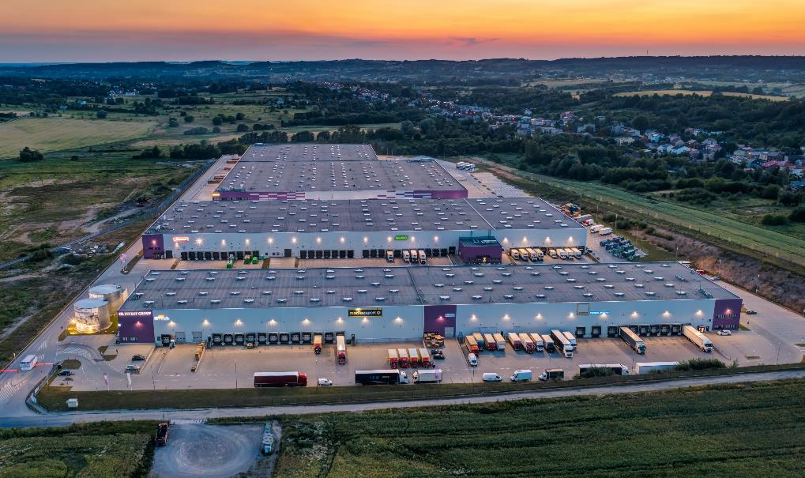


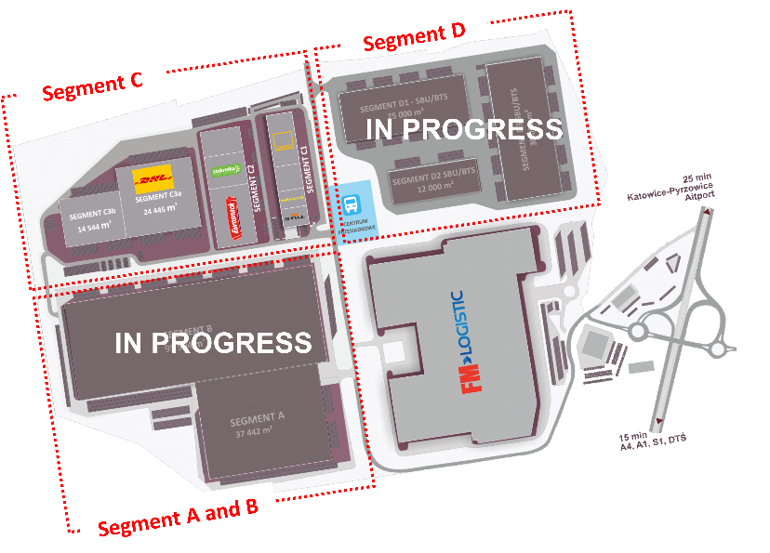
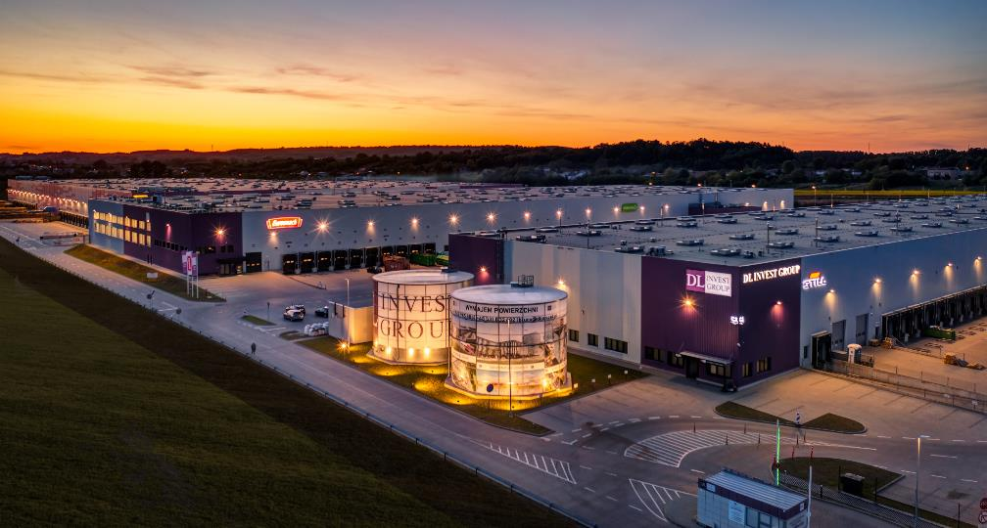



DL INVEST PARK PSARY
WIELKOPOWIERZCHNIOWE CENTRUM LOGISTYCZNE
Przykład centrum magazynowego, w którym najemca ma zagwarantowaną pełną infrastrukturę towarzyszącą i nieograniczoną rozbudowę. Łącznie ponad 320 000 GLA w ramach wielofunkcyjnego parku inwestycyjnego.
(w przygotowaniu)
(Istniejący)
Segment E
(istniejący)
(w przygtowaniu)

Slide 24
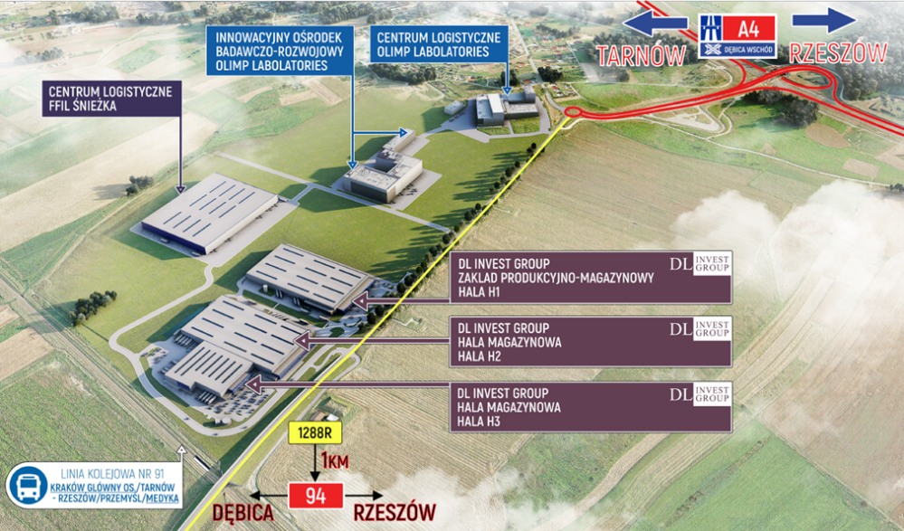
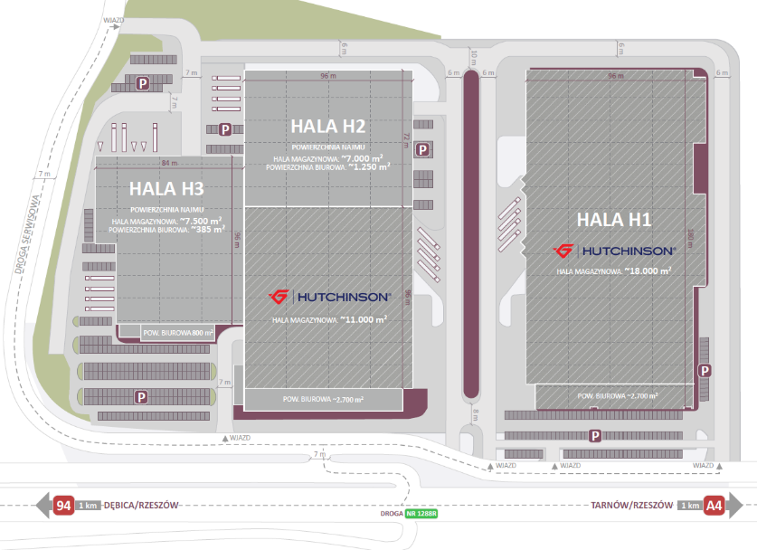

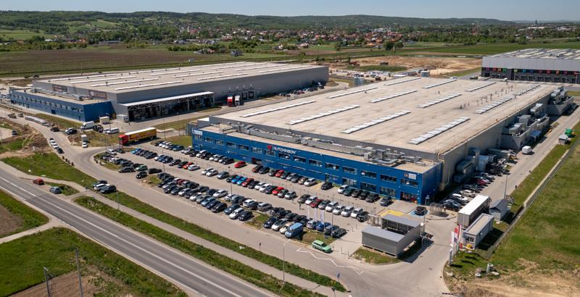


DL INVEST PARK DĘBICA
DEDYKOWANY PROJEKT BTS
Przykład realizacji kolejnego obiektu BTS w ramach rozbudowy centrum produkcyjnego Hutchinson - łącznie ponad 52 000 GLA. Obiekt dedykowany wiodącemu na świecie producentowi produktów motoryzacyjnych, przemysłowych i lotniczych.
WAREHOUSE H2
(istniejący)
WAREHOUSE H1
(istniejący)
WAREHOUSE H3
(istniejący)
HALA H2

Slide 25
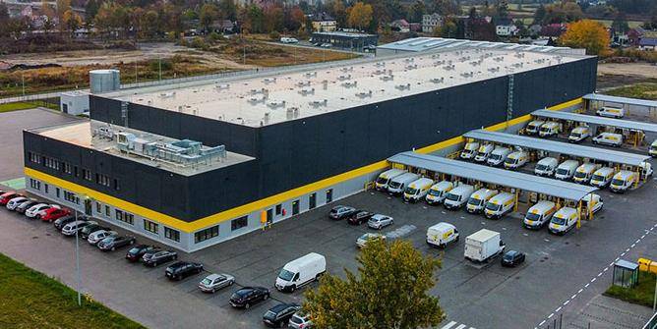
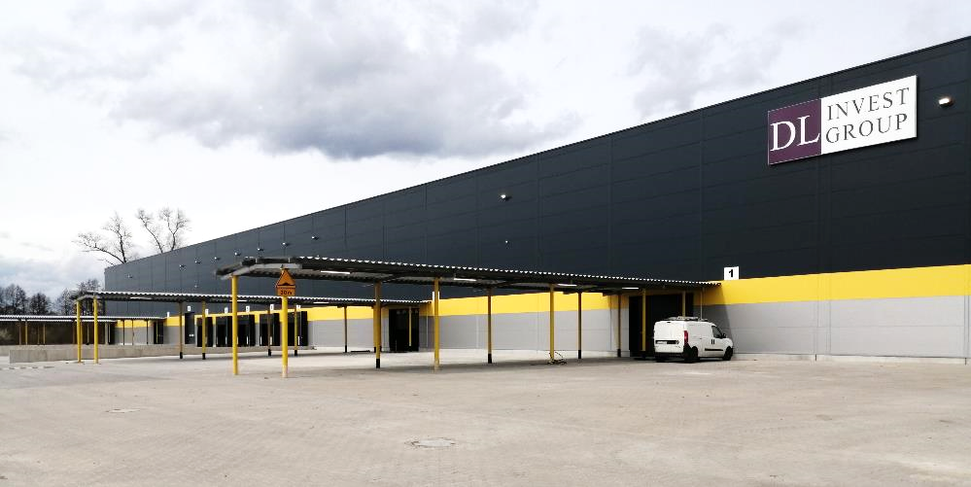
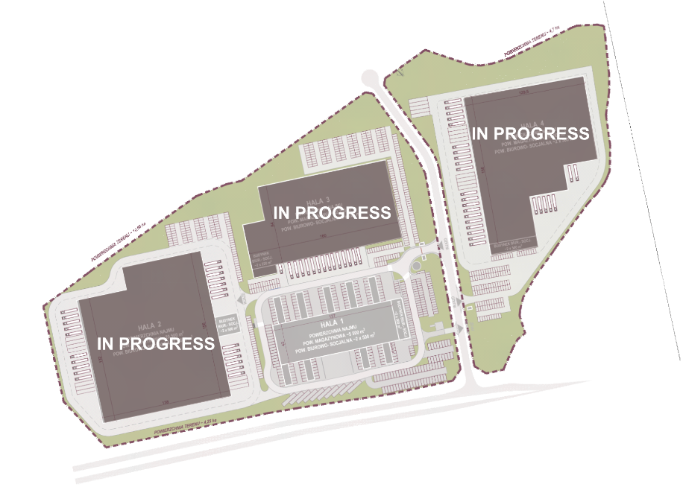
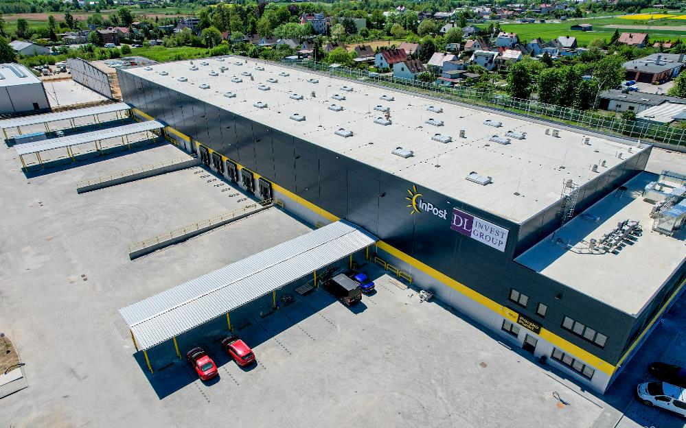

DL INVEST PARK LEGNICA
DEDYKOWANY MAGAZYN MIEJSKI SBU
Projekt 6 500 GLA w formie magazynu miejskiego (SBU), dedykowany InPost, stworzony w oparciu o standardy DL Invest Group dla rynku e-commerce, przy zachowaniu standardowego kształtu i stanu budynku
WAREHOUSE H4
(w przygotowaniu)
WAREHOUSE H2
(w przygotowaniu)
WAREHOUSE H3
(w przygotowaniu)
WAREHOUSE H1
(istniejący)

Slide 26
PARKI LOGISTYCZNE - W BUDOWIE / W PLANIE
 | GLA (mkw.) | NAJEMCA | POZIOM WYNAJMU | STATUS
PROJECTS IN PROGRESS
DL INVEST PARK RZESZÓW | 26 350 | STOKROTKA | 100% | Podpisana umowa najmu, finansowanie EBOR
DL INVEST PARK TERESIN II | 20 250 | DR MAX | 100% | Podpisana umowa najmu, finansowanie EBOR
DL INVEST PARK BEŁCHATÓW | 13 270 | WIELTON | 100% | Podpisana umowa najmu, finansowanie BNP
DL INVEST PARK PSARY SEGM A | 122 400 | INDITEX | 100% | Umowa najmu podpisana, procedowanie finansowania SANTANDER
PROJECTS PLANNED
DL INVEST PARK PSARY D1 | 26 489 | BTS | n/a | Plan, pozwolenia na budowę + grunt
DL INVEST PARK PSARY D2 | 21 182 | Multi tenants | n/a | Plan, pozwolenia na budowę + grunt
DL INVEST PARK PSARY - E | 8 393 | SBU | n/a | Plan, pozwolenia na budowę + grunt
DL INVEST PARK SĘDZISZÓW | 36 814 | Multi tenants | n/a | Plan, pozwolenia na budowę + grunt
DL INVEST PARK KIELCE | 24 478 | Multi tenants | n/a | Plany gruntu
 | 299 626
Grupa nie buduje projektów spekulacyjnych. Obiekty powstaną dopiero po podpisaniu umowy przednajmu i uzyskaniu finansowania

Slide 27
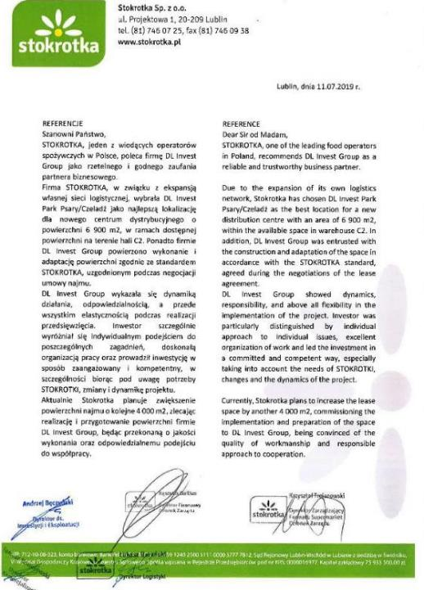
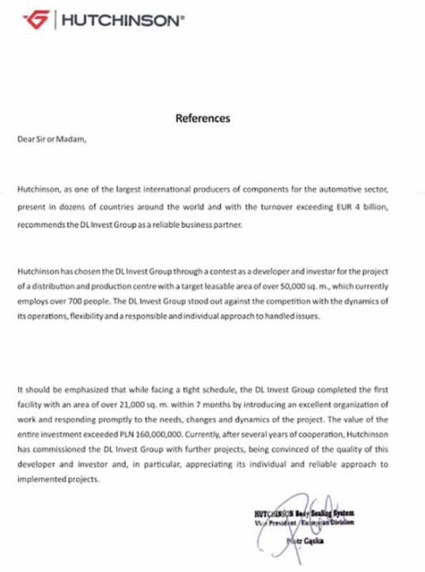
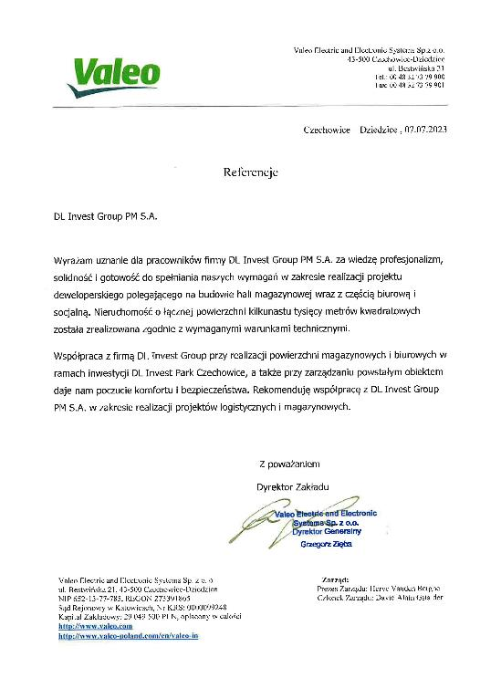
REFERENCJE

Slide 28
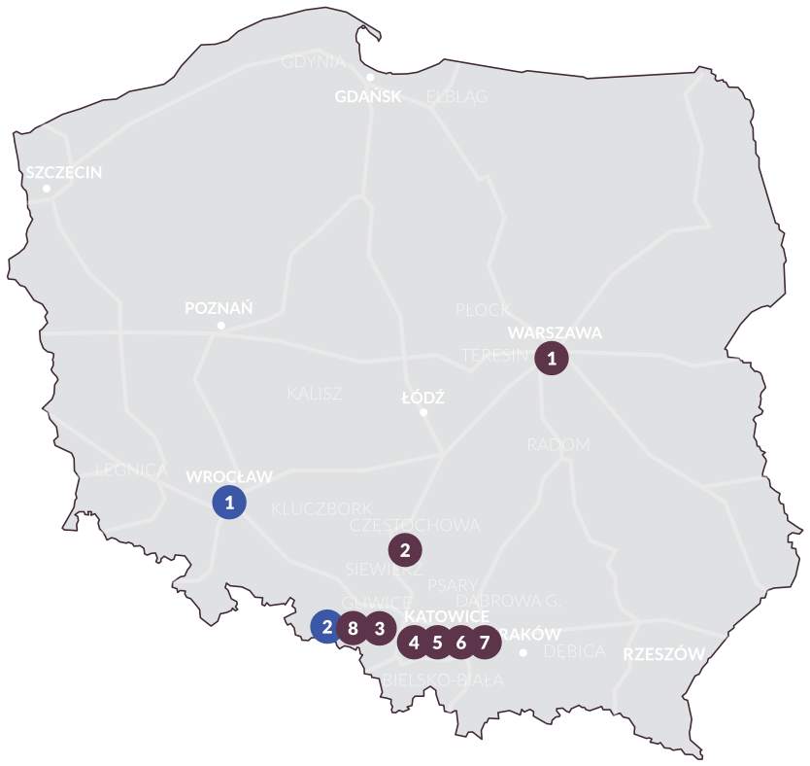
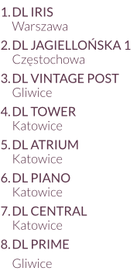
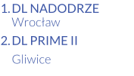


SPECJALIZACJA W RAMACH SEGMENTU
OBIEKTÓW
BIUROWYCH
Wizytówką DL Invest Group są inwestycje biurowe typu mixed-use, tworzące wielofunkcyjne kompleksy biurowo-usługowo-handlowe. Ich celem jest zaspokojenie wszelkich codziennych potrzeb użytkowników obiektu od miejsc pracy (biura, coworking) przez kantyny, pralnie, sklepy po przedszkola, siłownie czy strefy wypoczynku.
Budynki, spełniające standardy biurowców klasy A+, projektowane i wykonane są zgodnie z ideą well building, by dać najemcom możliwość komfortowej organizacji czasu pracy i życia prywatnego. To odpowiedź na zmieniające się potrzeby pracodawców, pracowników i mieszkańców dużych miast, w których głównie operuje inwestor. W portfolio grupy kapitałowej znajdują się obiekty nowoczesne, ale również nieruchomości zabytkowe, poddane rewitalizacji i dostosowane do wysokich standardów nieruchomości biurowych. Projekty w miastach regionalnych oparte o zdywersyfikowany portfel najemców z długoterminowymi umowami najmu, gwarantują stabilne przepływy odporne na zmiany koniunkturalne.
Główni klienci:

Slide 29
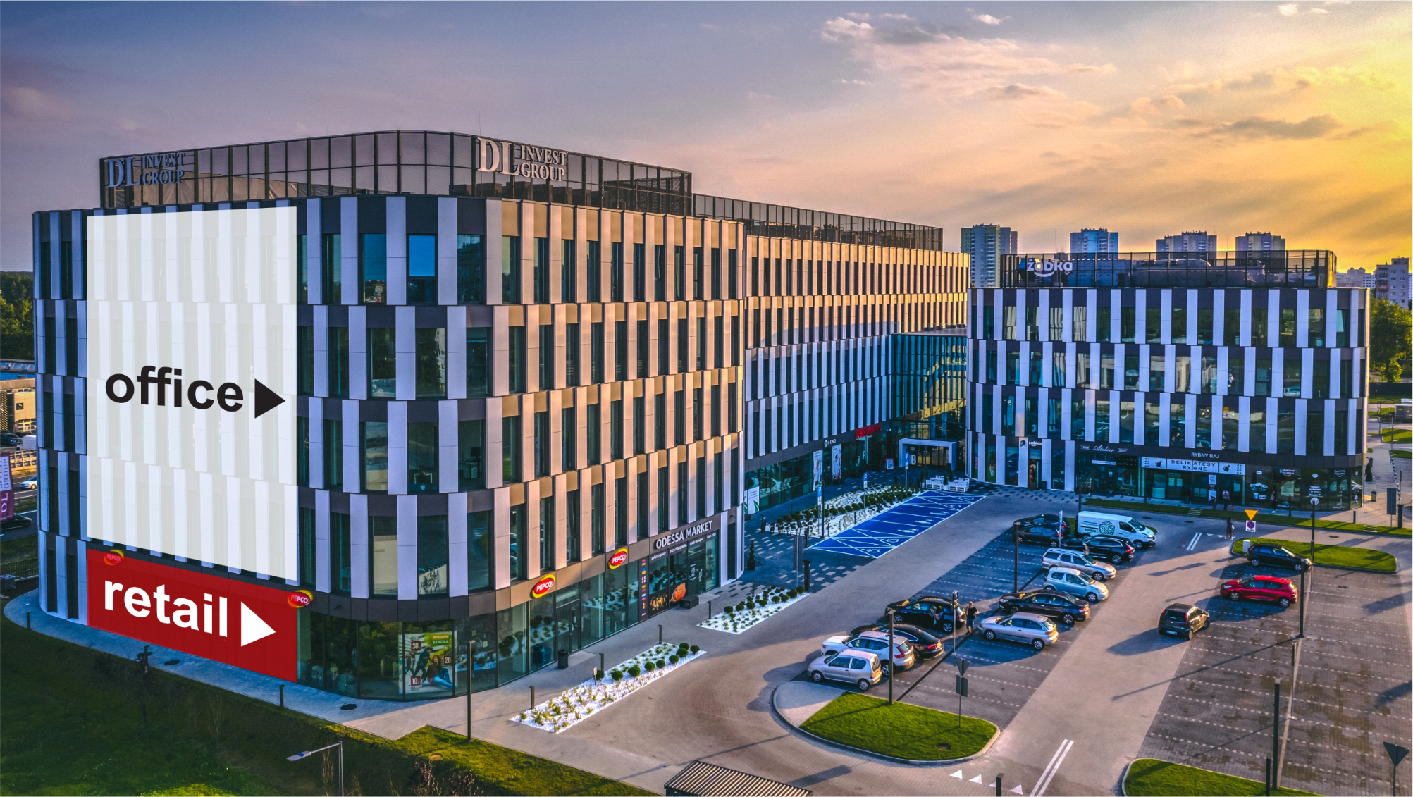



sklep wielobranżowy
delikatesy
przychodnia
restauracja
siłownia
piekarnia
drogeria
sklep
przedszkole
PRZYKŁADOWY MODEL PROJEKTU MIXED-USE

Slide 30













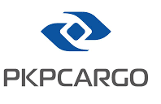
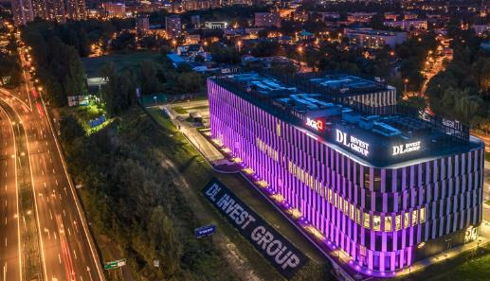
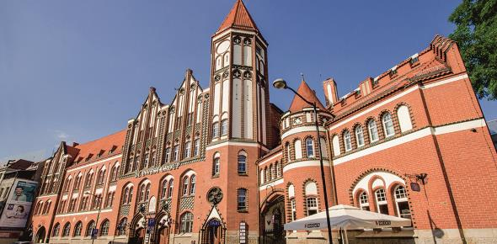
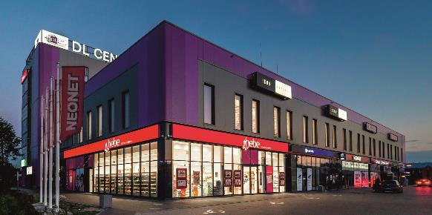
OBIEKTY BIUROWE - FUNKCJONUJĄCE
PROJEKT | LOKALIZACJA | GLA (mkw.) | GŁÓWNI NAJEMCY | POZIOM WYNAJMU | ROK BUDOWY
DL PIANO | Katowice | 15 258 |  | 100% | 2020
DL JAGIELLOŃSKA 1 | Częstochowa | 7 897 |  | 100% | 2016
DL ATRIUM | Katowice | 8 765 |  | 97% | 2018
DL VINTAGE POST | Gliwice | 6 700 |  | 100% | 2018
DL CENTRAL | Katowice | 2 478 | ARTERIA GALLUP, MEDUSA | 100% | 2013
DL IRIS* | Warszawa | 14 829 |  | 100% | 2022
DL PRIME I | Gliwice | 16 190 |  | 100% | 2023
DL TOWER I | Katowice | 11 896 |  | 92% | 2022
 |  | 84 013

Slide 31
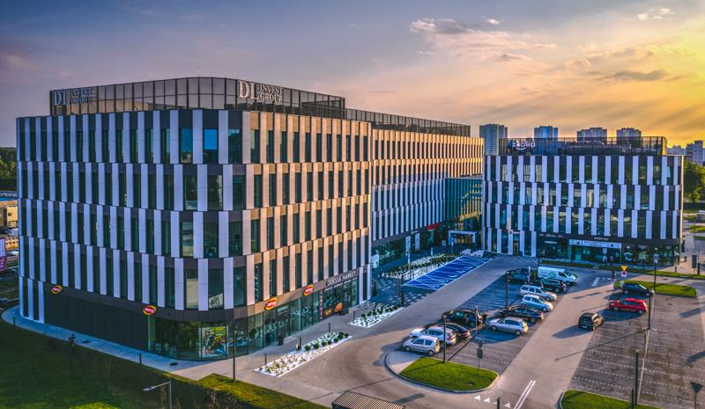

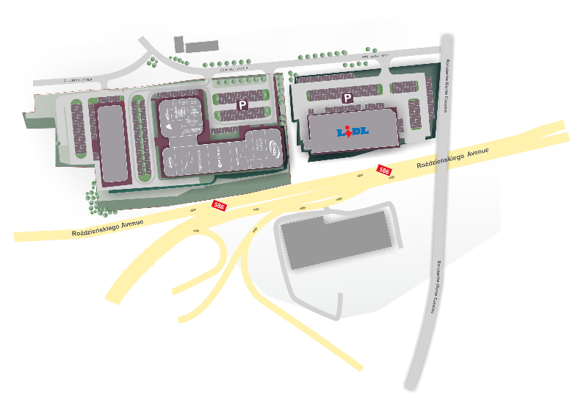
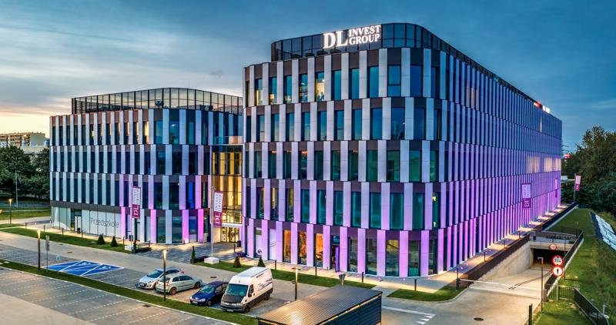


DL PIANO
DL PIANO
Stages I- II
Przykład kompleksu biurowo-usługowego realizowanego przez DL Invest Group, o powierzchni najmu 15 700 GLA oraz powierzchni użytkowej ponad 17.222 m² z możliwością rozbudowy do 30.000 GLA. Kompleks zaspokajający potrzeby dnia codziennego pracownika części biurowej, dzięki rozbudowanej funkcji handlowo-usługowej, na którą składają się przedszkole, siłownia, kantyna oraz liczne punkty handlowe. Doskonała lokalizacja dopasowana do specyfiki regionu z bezkolizyjnym i wielowariantowym dojazdem, oraz rozbudowaną infrastrukturą parkingową stanowi doskonałą odpowiedz na oczekiwania klientów.

Slide 32
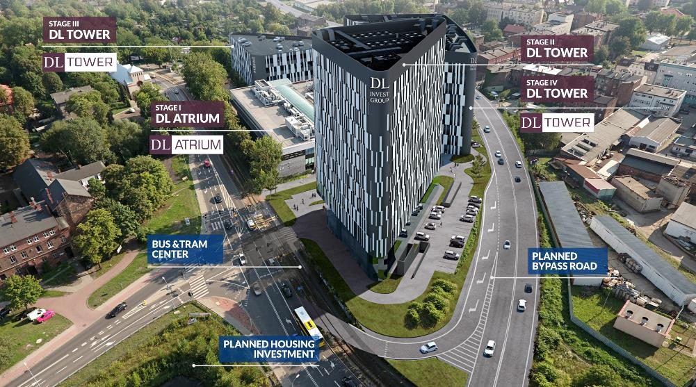


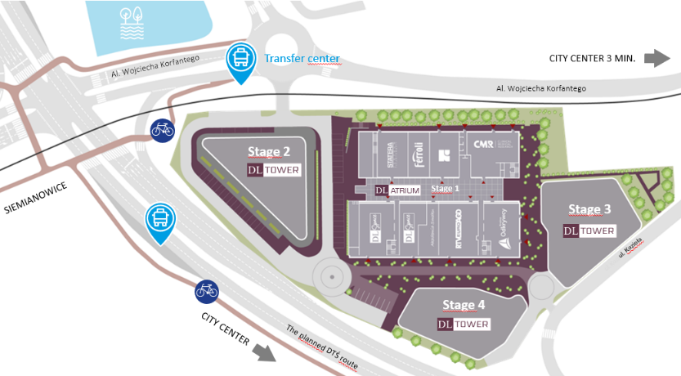

DL TOWER
DL TOWER
Etapy II-IV
Projekt nabyty w ramach restrukturyzacji, na który składa się istniejący obiekt, który po restrukturyzacji osiągnął (z 12%) blisko 100% poziom wynajęcia
(DL Atrium) oraz bank ziemi, na którym realizowany jest kolejny etap projektu
DL Tower, w ramach kompleksu biurowo-usługowego znajdującego się w centrum Katowic. Docelowo powierzchnia kompleksu wyniesie ponad 45.000 GLA.

Slide 33



GŁÓWNY NAJEMCA
DL TOWER I

Slide 34



DL VINTAGE POST
DL VINTAGE POST
Przykład zakończonej z sukcesem restrukturyzacji nieruchomości, połączonej
z rewitalizacją unikatowego obiektu historycznego byłej poczty głównej w Gliwicach na cele biurowo-usługowe o powierzchni najmu 6.700 m². oraz powierzchni użytkowej ponad 8.800 m².
Budynek po zmianie funkcjonalności obiektu, został poddany procesowi komercjalizacji, którego efektem był pełen wynajem budynku.

Slide 35



REFERENCJE
REFERENCES
ista Shared Services Polska (iSS) jest nowoczesnym centrum outsourcingowym, prowadzącym działalność dla Grupy ista w trzech głównych obszarach kompetencyjnych: Rozliczeniach, świadcząc usługi rozliczania kosztów indywidualnego zużycia ciepła, wody oraz innych mediów dla klientów w Polsce i na świecie. Księgowości oferując usługi księgowe dla wewnętrznych spółek Grupy ista, oraz IT rozwijając i administrując wewnętrzne systemy informatyczne.
iSS wybrało jako swoją lokalizację w Gliwicach najnowszy projekt DL Invest Group DL Prime podpisując umowę o docelowej powierzchni najmu prawie 7.800 m².
Firma Rossmann Supermarkety Drogeryjne Polska to jedna z największych sieci drogeryjnych w Europie, z którą DL Invest Group współpracuje od ok. 10 lat. Rossmann jest przykładem wymagającego Najemcy, zarówno względem korzyści wynikających z lokalizacji nieruchomości, jakości obsługi, jak i standardu nieruchomości.
Długoletnia współpraca między stronami jest efektem elastyczności DL Invest Group, profesjonalizmu oraz odpowiedzialnego podejścia do prowadzonej działalności.
Bank Gospodarstwa Krajowego – polski bank państwowy, jedyny tego rodzaju podmiot w Polsce należący do Skarbu Państwa. Został powołany ustawą do wspierania rządowych programów społeczno-gospodarczych oraz programów samorządności lokalnej i rozwoju regionalnego.
Bank Gospodarstwa Krajowego wybrał jako swoją lokalizację w obiekcie biurowym DL Piano w Katowicach.

Slide 36


OBIEKTY BIUROWE – W REALIZACJI
PROJEKT | GLA (mkw) | STATUS
DL TOWER II - KATOWICE | 13 488 | PLANNED
DL PRIME II - GLIWICE | 28 323 | PLANNED
DL PIANO II - KATOWICE | 10 498 | PLANNED
DL NADODRZE - WROCŁAW | 12 832 | PLANNED
Grupa nie buduje projektów spekulacyjnych. Obiekty powstaną dopiero po podpisaniu umowy przednajmu i uzyskaniu finansowania.

Slide 37

OBIEKT MIESZKANIOWY
OBIEKTY TYPU MIXED USE
DL TOWER EKSPANSJA

Slide 38

OBIEKTY TYPU MIXED USE
OBIEKTY MIESZKANIOWE
PRZYSZŁA EKSPANSJA
DL PRIME EKSPANSJA

Slide 39

ISTNIEJĄCY BUDYNEK
PLANOWANA EKSPANSJA
DL NADODRZE EKSPANSJA

Slide 40
PRZYSZŁA EKSPANSJA
OBIEKT ISTNIEJĄCY
OBIEKT MIESZKALNY
OBIEKTY TYPU MIXED USE
PRZYSZŁA EKSPANSJA
OBIEKT TYPU MIXED USE
DL PIANO II EKSPANSJA

Slide 41





SPECJALIZACJA W RAMACH SEGMENTU
PARKÓW
HANDLOWYCH
DL Invest Group w ramach segmentu nieruchomości handlowych rozwija parki handlowe funkcjonujące pod marką
DL Shopping Park.
Marka DL Shopping Park to przyjazne, rodzinne obiekty w formie parków handlowych, umożliwiające realizację podstawowych oraz codziennych potrzeb zakupowych konsumentów.
Na powierzchni od 3.000 do 6.000 GLA funkcjonują znane i lubiane marki sieci sprzedaży detalicznej z branży spożywczej, tekstylnej, kosmetycznej, rekreacyjnej czy elektronicznej, z silnie rozbudowaną ofertą usługową w postaci przedszkoli, przychodni czy też siłowni. Obiekty zarządzane są przez DL Invest Group jako handlowo-usługowo-rozrywkowe parki o ponadregionalnej sile oddziaływania. Starannie wyselekcjonowani najemcy tworzą komplementarną, spójną ofertę dla różnych grup odbiorców. Silne marki dyskontowe oraz zdywersyfikowany zestaw najemców stanowi gwarancję stabilności projektu.
Główni klienci:

Slide 42








PARKI HANDLOWE - FUNKCJONUJĄCE
PROJEKT | GLA (mkw.) | GŁÓWNI NAJEMCY | POZIOM WYNAJMU | ROK ODDANIA
DL SHOPPING PARK KNURÓW | 5 893 |  | 100% | 2014
DL SHOPPING PARK KATOWICE | 4 284 |  | 100% | 2016
DL SHOPPING PARK ZAWIERCIE | 5 153 |  | 100% | 2018
DL SHOPPING PARK CZELADŹ | 5 230 |  | 100% | 2019
DL SHOPPING PARK RUDA ŚLĄSKA | 3 490 |  | 100% | 2012
DL SHOPPING PARK RYBNIK | 3 489 |  | 100% | 2019
DL SHOPPING PARK RYDUŁTOWY | 3 625 |  | 100% | 2012
DL SHOPPING PARK SIEMIANOWICE II | 2 889 |  | 100% | 2017
DL SHOPPING PARK SIEMIANOWICE I | 3 108 |  | 100% | 2014
DL SHOPPING PARK KĘPNO | 702 |  | 100% | 2018*
DL SHOPPING PARK ZAWADZKIE | 726 |  | 100% | 2018*
DL SHOPPING PARK KNURÓW II | 3 000 |  | 100% | 2022
 | 41 589
* Obiekt zakupiony przez Grupę. Wskazany termin kapitalnego remontu i modernizacji po zakupie.

Slide 43











OBIEKT FUNKCJONUJĄCY
DL SHOPPING PARK CZELADŹ
DL SHOPPING PARK CZELADŹ
park handlowo-usługowy w Czeladzi bezpośrednio przy operatorze spożywczym Lidl o powierzchni najmu ponad 5.200 mkw.
W OPARCIU O ZNANE MARKI

Slide 44







SHOPPING PARK - W BUDOWIE
DL SHOPPING MIKOŁÓW
DL SHOPPING PARK MIKOŁÓW - park handlowo-usługowy o powierzchni 4 200
i 3 000 GLA, realizowany przy operatorze spożywczym Kaufland
PROJEKT | CZAS REALIZACJI | GLA (mkw.) | GŁÓWNI NAJEMCY | POZIOM WYNAJMU | STATUS
DL SHOPPING PARK MIKOŁÓW I | 2022 | 4 200 |  | 50% | W BUDOWIE

Slide 45
ZAŁĄCZNIKI
DL INVEST GROUP

Slide 46








GŁÓWNE ZAŁOŻENIA
Inwestycja w istniejące portfolio poprzez wdrożenie paneli fotowoltaicznych
na dachach i terenach zielonych w ramach strategii DL Green dekarbonizacji obiektów.
Z myślą o przyszłości, stale zmieniającym się otoczeniu rynkowym oraz środowisku, za które jesteśmy współodpowiedzialni, zdecydowaliśmy się na stworzenie strategii DL Energy w ramach koncepcji „DL Green".
Spełnienie najwyższych wymagań w zakresie niskoemisyjności i efektywności energetycznej to jeden z elementów naszej polityki, która gwarantuje naszym najemcom najniższe koszty utrzymania powierzchni, spełniając jednocześnie najbardziej rygorystyczne wymagania międzynarodowego systemu certyfikacji budynków BREEAM, przy jednoczesnym pozytywnym wpływie na środowisko.
DZIAŁALNOŚĆ STATUTOWA NA RZECZ ENERGETYKI
Generation of energy from renewable energy sources (photovoltaic panels) on roofs and land within the real estate portfolio of DL Invest Group.
CEL PROJEKTU
Celem projektu jest dekarbonizacja nieruchomości DL Invest Group w celu pozytywnego wpływu na środowisko oraz stworzenia dodatkowego źródła dochodu, generowanego przez sprzedaż zielonej energii.
URUCHOMIENIE PROJEKTU
Pod koniec 2021 roku powstała spółka DL Invest Group Energy Sp. z o.o., wchodząca w skład struktur holdingowych
DL Invest Group S.A., która odpowiada za realizację projektu budowy paneli fotowoltaicznych na obiektach zarządzanych przez DL Invest Group. Obecnie trwają prace związane z wyborem odbiorcy energii, który będzie produkowany przez Spółkę, a także wyborem wykonawcy odpowiedzialnego za kompleksową instalację paneli.
DL Energy ma rozpocząć działalność w 2023 roku.
DL INVEST GROUP
45

Slide 47





ZAŁOŻENIA BIZNESOWE
Zakładany model biznesowy DL ENERGY będzie oparty na następujących założeniach:
POWOŁANIE DL ENERGY
DL Invest Group PM SA powołała spółkę DL ENERGY, która uzyska koncesję na wytwarzanie energii elektrycznej oraz zawiera umowy dzierżawy połaci dachowych i terenów zielonych od spółek celowych DL Invest Group.
BUDOWA INSTALACJI FOTOWOLTAICZNYCH
DL ENERGY buduje instalacje fotowoltaiczne na dachach i terenach zewnętrznych spółek celowych DL Invest Group.
PRODUKCJA I SPRZEDAŻ ENERGII
DL ENERGY wytwarza energię elektryczną i sprzedaje ją w całości zewnętrznemu licencjonowanemu odbiorcy (podpisywanie umowy w toku) - prognozowana cena sprzedaży na dziś wynosi 89 - 104 EUR netto/MWh (zakładany wzrost cen w późniejszych latach).
PODSTAWOWE ZAŁOŻENIA OBROTU ENERGIĄ*
Klient zewnętrzny sprzedaje część (około 30%) energii elektrycznej wytworzonej przez DL Energy na podstawie umowy długoterminowej (10 - 20 lat) do spółek celowych Grupy DL Invest, po cenie 193 EUR netto/MWh (koszt zakupu 104 EUR plus marża około 89 EUR netto/MWh) – co będzie stanowiło dla najemców spółek celowych Grupy DL Invest co najmniej o 10% niższą koszt zakupu energii niż z taryf lokalnych operatorów.
BILANSOWANIE ENERGETYCZNE
Pozostałą nadwyżkę energii elektrycznej zakupionej od DL Energy zewnętrznie, licencjonowany klient będzie bilansował na rynku.
PRZYCHODY I RENTOWNOŚĆ
Prognozowane przychody z całego projektu wynoszą 5 mln EUR/rok (104 EUR netto x 45 514 MWh/rok) lub 4 mln EUR/rok (89 EUR netto x 45 514 MWh/rok). Zakładany koszt wdrożenia to 35 mln EUR, co daje zwrot ROI na poziomie 7,6 roku (przy cenie 104 EUR), lub ROI na poziomie 10 lat (przy cenie 89 EUR)
KOSZTY PROJEKTU
Zakładany koszt wdrożenia to 35 mln euro, co daje 7,6-letni ROI (przy cenie 104 euro) lub 10-letni ROI (przy cenie 104 euro).
DL INVEST GROUP
46

Slide 48



Z MYŚLĄ O PRZYSZŁOŚCI
W oparciu o zasady ESG oraz zrównoważonego budownictwa, przy zachowaniu najwyższych wymogów niskoemisyjności oraz energooszczędności, gwarantujemy Najemcom najniższe koszty utrzymania użytkowanej powierzchni przy spełnieniu najbardziej rygorystycznych wymagań międzynarodowego systemu certyfikacji budynków BREEAM.
niższe koszty utrzymania powierzchni najmu - dzięki niższym kosztom eksploatacji (nawet o 20% w porównaniu ze zwykłymi budynkami) możliwym dzięki rozwiązaniom efektywnie wykorzystujących energię, wodę, zarządzanie odpadami tj. woda deszczowa zbierana jest w specjalnych zbiornikach i wykorzystywana do nawadniania terenów zielonych; wodo-oszczędne baterie łazienkowe ze zmniejszonym przepływem i czasowym zamknięciem; wykorzystanie wody szarej, inteligentny system zarządzania energooszczędnym oświetleniem; wysokie parametry izolacyjne przegród budowlanych; automatyzacja pracy klimatyzacji i wentylacji oraz odzysk ciepła; instalacja paneli słonecznych.
certyfikacje projektów w międzynarodowym systemie BREEAM. Certyfikacji wymaga założenia, że ekologiczna wartość terenu sprzed powstania inwestycji nie zmniejszy się po jej powstaniu.
wysoką jakość powietrza wewnątrz budynków oraz odpowiednie doświetlenie, co tworzy przyjazny klimat wewnętrzny wpływający na samopoczucie i efektywność pracy. Wysoka jakość powietrza wewnątrz budynków to wzrost wydajności pracy o ponad 10%.
wykorzystanie odnawialnych źródeł energii, w bilansie energetycznym projektu. W tym między innymi nisko emisyjne pompy ciepła oraz panele fotowoltaiczne.
.
zastosowanie najwyższej jakości materiałów izolacji budynku, zapewniającej doskonałą optymalizację cieplną.
projektowanie szerokich pasów zieleni w tym zieleni wysokiej wzdłuż dróg i terenów wchodzących w skład projektów, co między innymi zmniejsza oddziaływanie transportu drogowego na najbliższe otoczenie.
wykorzystanie do budowy materiałów, które w większości mogą podlegać ponownemu przetworzeniu.
wdrożenie na terenie inwestycji właściwego systemu zarządzania
i utylizacji odpadów, który wykluczy potencjalny wpływ na najbliższe otoczenie projektów.
maksymalnie wysoki wskaźnik powierzchni biologicznie czynnej terenu.
maksymalną ochronę istniejącego drzewostanu i maksymalizację nasadzeń roślin tworzących przyjazne środowisko dla licznych zwierząt i tworzenie naturalnych habitatów, co w rezultacie przyczynia się do zachowania bioróżnorodności terenu.
Elementy małej architektury takie jak ławki, siłownia na powietrzu dla pracowników oraz mieszkańców.
inteligentny system oświetlenia led, który zapewnia doskonałe energooszczędne oświetlenie zgodne z normami , przy jednoczesnym niskim i monitorowanym poziomie zużycia prądu.
DL INVEST GROUP
47

Slide 49





ZIELONE ROZWIĄZANIA TO NASZ PRIORYTET
DL INVEST GROUP
48

Slide 50










POŚWIADCZENIA WIARYGODNOŚCI
DL INVEST GROUP JEST AUDYTOWANA ZGODNIE Z WYMOGAMI MSSF
OD 2013 ROKU. GRUPA JEST OBECNIE AUDYTOWANA PRZEZ PWC.
audytor na lata 2021-2023
DL Invest Group została wyróżniona Certyfikatem AAA wydanym przez Bisnode Polska, który poświadcza najwyższą wiarygodność finansową. Przyznanie
DL Invest Group Certyfikatu AAA dowodzi, że DL Invest Group jest firmą o najwyższej transparentności, wiarygodności kredytowej oraz stabilnej, niezagrożonej płynności finansowej.

Slide 51





CONTACT
DL INVEST GROUP
Dominik Leszczyński
CEO
+48 601 443 131
d.leszczynski@dlinvest.pl
Wirginia Leszczyńska
COO
+48 503 985 805
wirginia.leszczynska@dlinvest.pl
HEADQUARTER
str. Wrocławska 54, 40-217 Katowice
+48 32 253 00 95
biuro@dlinvest.pl
www.dlinvest.pl

